Slide 1












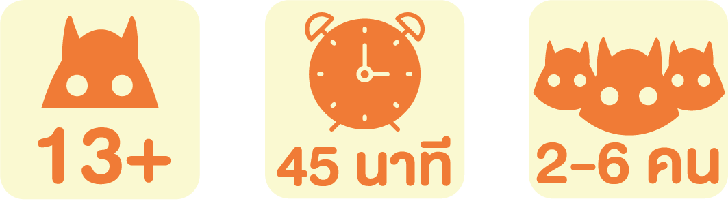

Slide 2




ปี ค.ศ. 3500 : สหพันธ์กาแล็กซีได้เปิดตัวโครงการ Journey to the Money Planet - พิชิตจักรวาลการเงิน
เพื่อค้นหาสุดยอดนักบริหารจัดการเงินแห่งยุค ผู้เล่นแต่ละคนจะออกเดินทางสู่ดาว Money planet โดยมีภารกิจ คือ
การบริหารจัดการทรัพยากรที่มีอยู่ ลงทุนในโอกาสที่เหมาะสม และสร้างความมั่งคั่งไปพร้อม ๆ กัน ระหว่างการเดินทาง ผู้เล่นจะต้องปฏิบัติภารกิจต่าง ๆ เพื่อสะสมชิ้นส่วนยานอวกาศให้ครบ 3 ชิ้น สำหรับใช้เดินทางไปยังดาว Money planet
ได้อย่างปลอดภัย และผู้ที่สามารถเดินทางไปถึงดาวได้โดยที่มีทรัพยากรสำหรับเริ่มตั้งถิ่นฐานมากที่สุดจะเป็นผู้ชนะ!

Slide 3





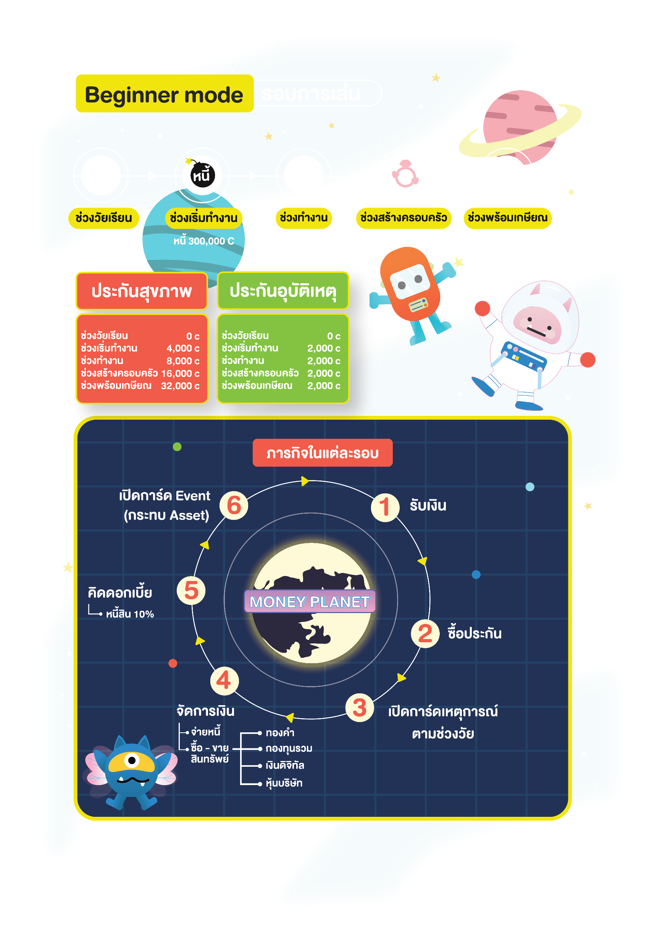
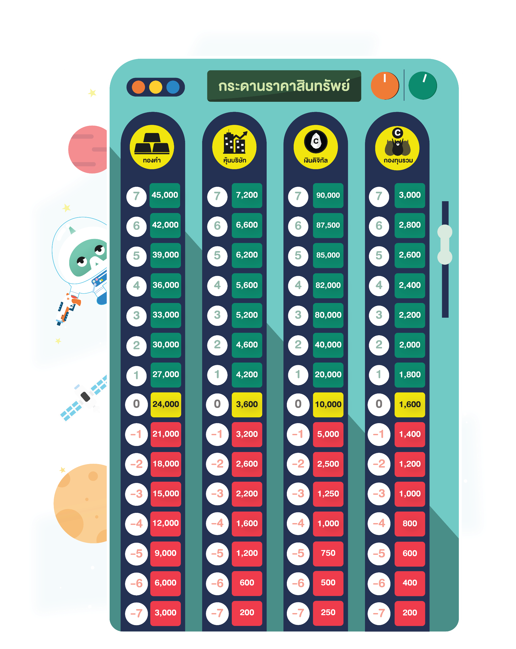
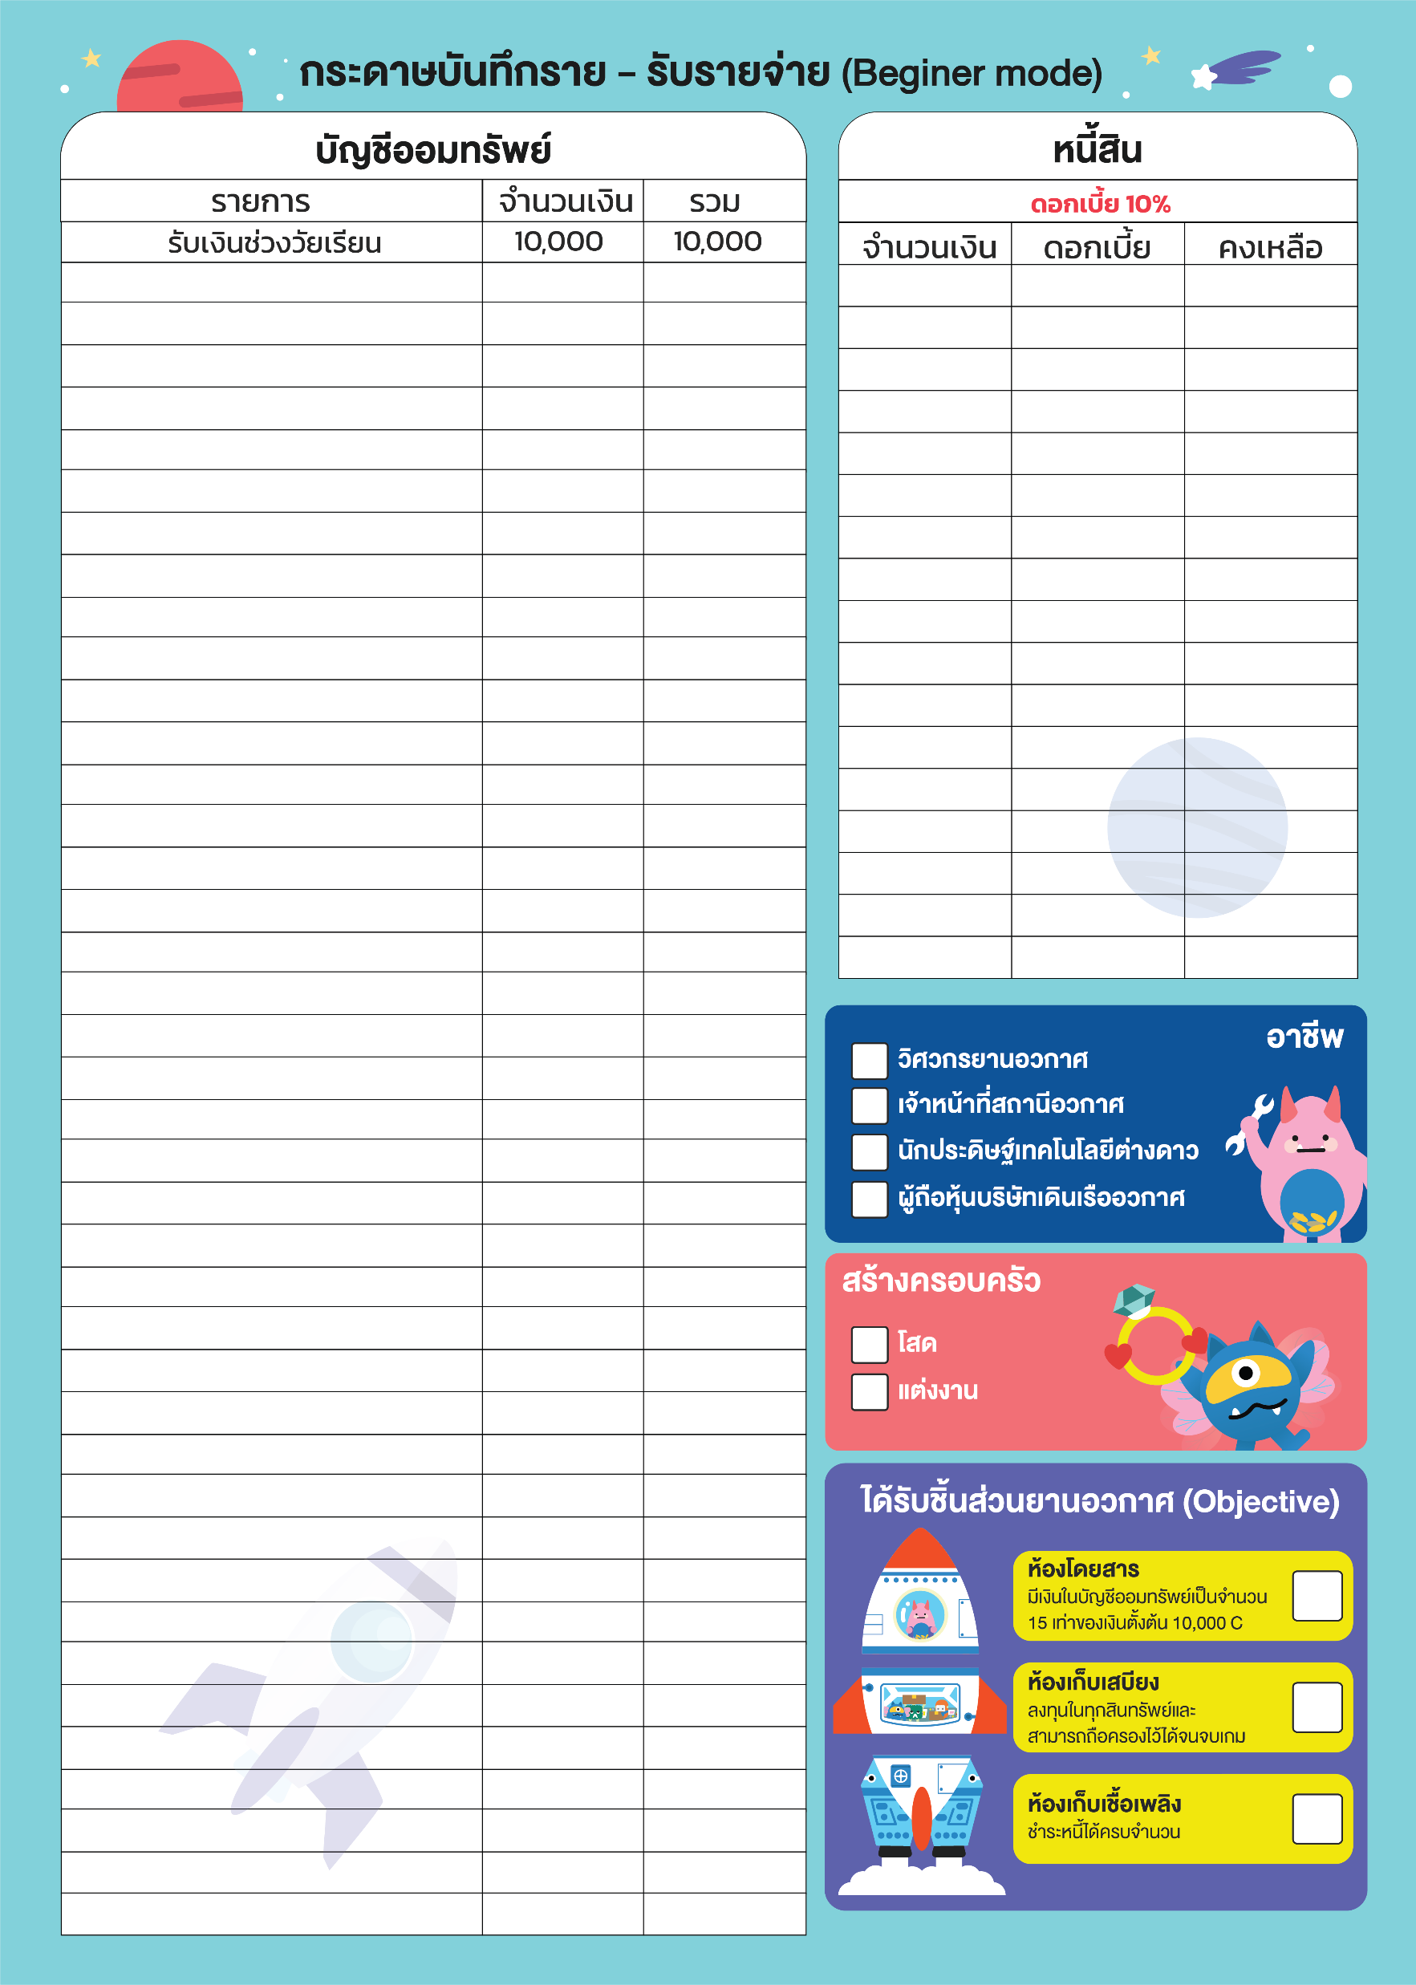
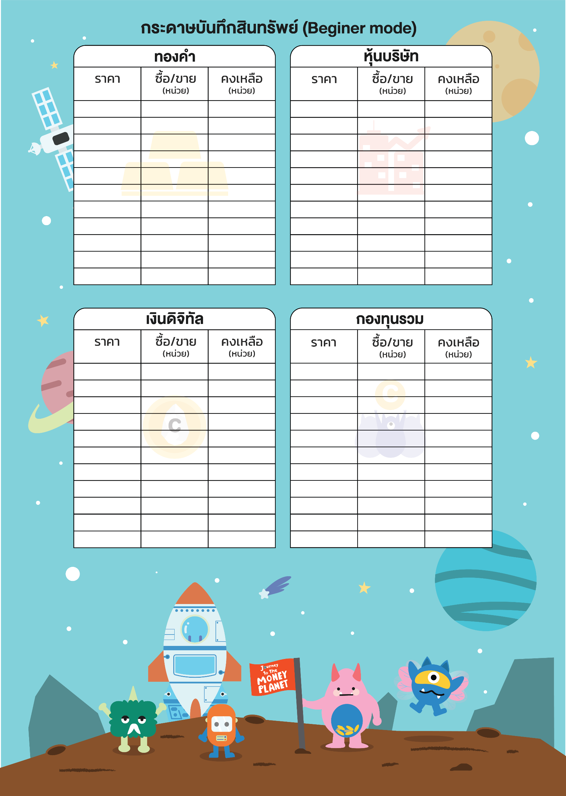
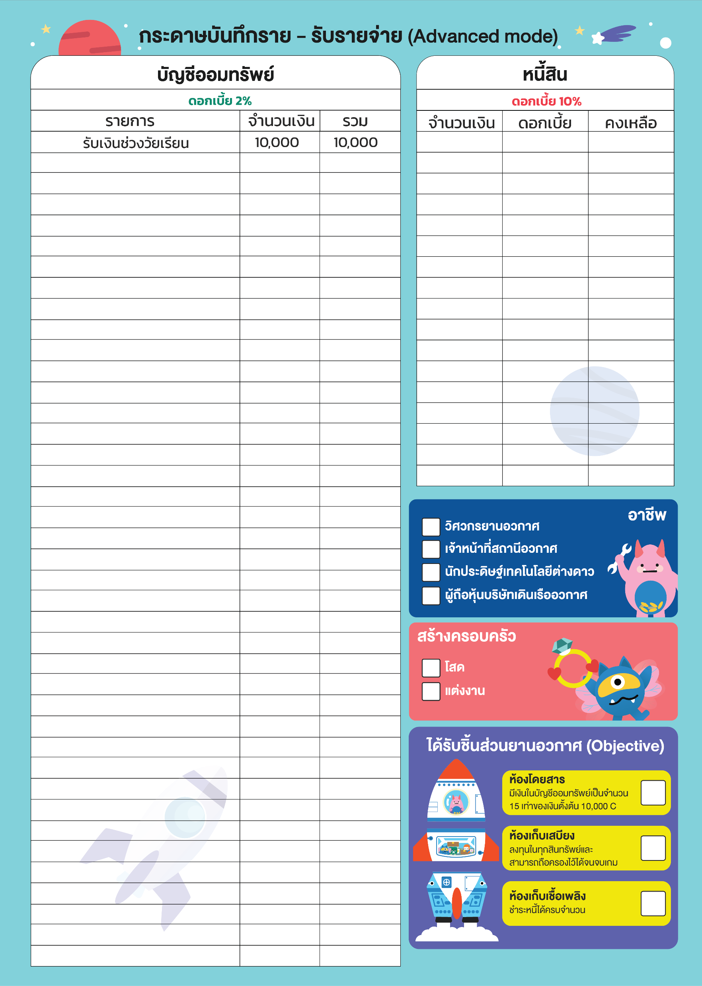
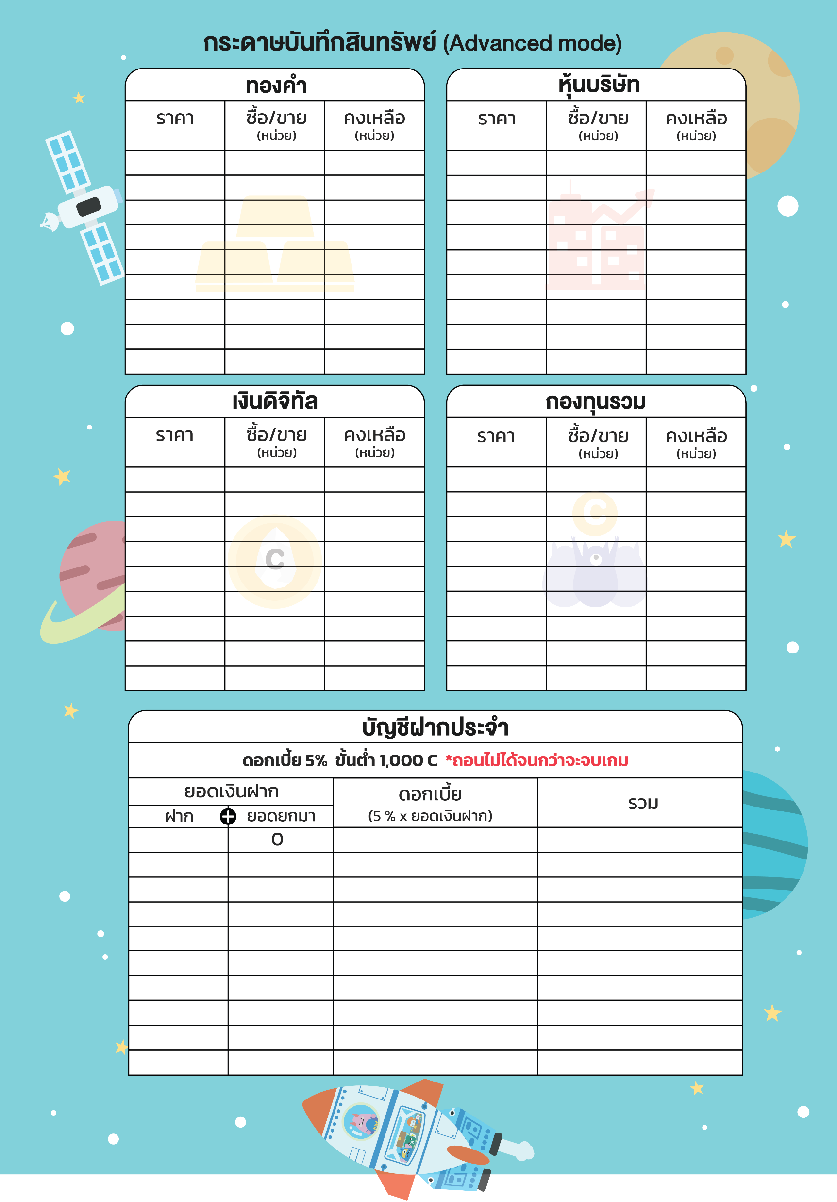


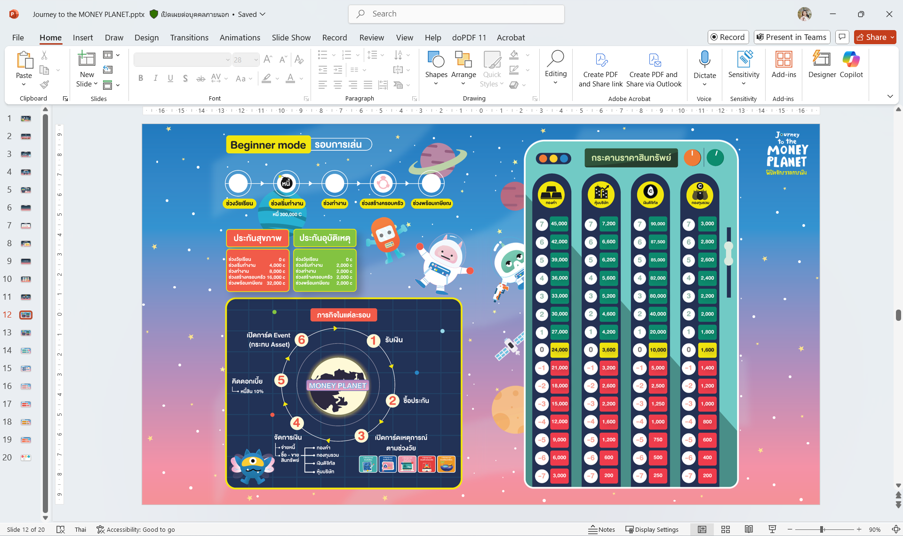



การเตรียมเกม (Game Setup)
เพื่อให้การเล่นเป็นไปอย่างราบรื่น ผู้นำเกมควรใช้ 2 จอ เช่น ใช้จอ Notebook กับ Projector ผู้นำเกมสามารถคลิกที่ token รอบเดิน ภารกิจ และราคาสินทรัพย์
บนจอเพื่อเปิด-ปิดภาพ token เหล่านี้ แทนการเลื่อน token บนบอร์ดจริง
2. เตรียมลูกเต๋า 1 ลูก หรือใช้ app สำหรับทอยเต๋าในระหว่างการเล่นเกม
แจกกระดาษบันทึกรายรับ - รายจ่าย และกระดาษบันทึกสินทรัพย์ ให้ผู้เล่นทุกคนอย่างละ 1 แผ่นตามโหมดที่เลือกไว้
ลองกด
ตรงนี้ได้นะ
วิธีเลื่อน : คลิกที่จุดที่จะวาง token
คลิกอีกครั้งเพื่อทำให้หายไป
ผู้เล่นจะต้องเลือกอาชีพจากการ์ดอาชีพ (สามารถเลือกซ้ำกันได้)
และทำเครื่องหมายในช่องอาชีพบนกระดาษบันทึกรายรับ - รายจ่าย
!
ข้อควรระวัง! อย่ากดออกจากโหมด Slide show ตลอดการเล่น
ไม่งั้นข้อมูล token ที่เลื่อนไว้ หรือการ์ดที่เปิดแล้ว จะหายไป

Slide 4
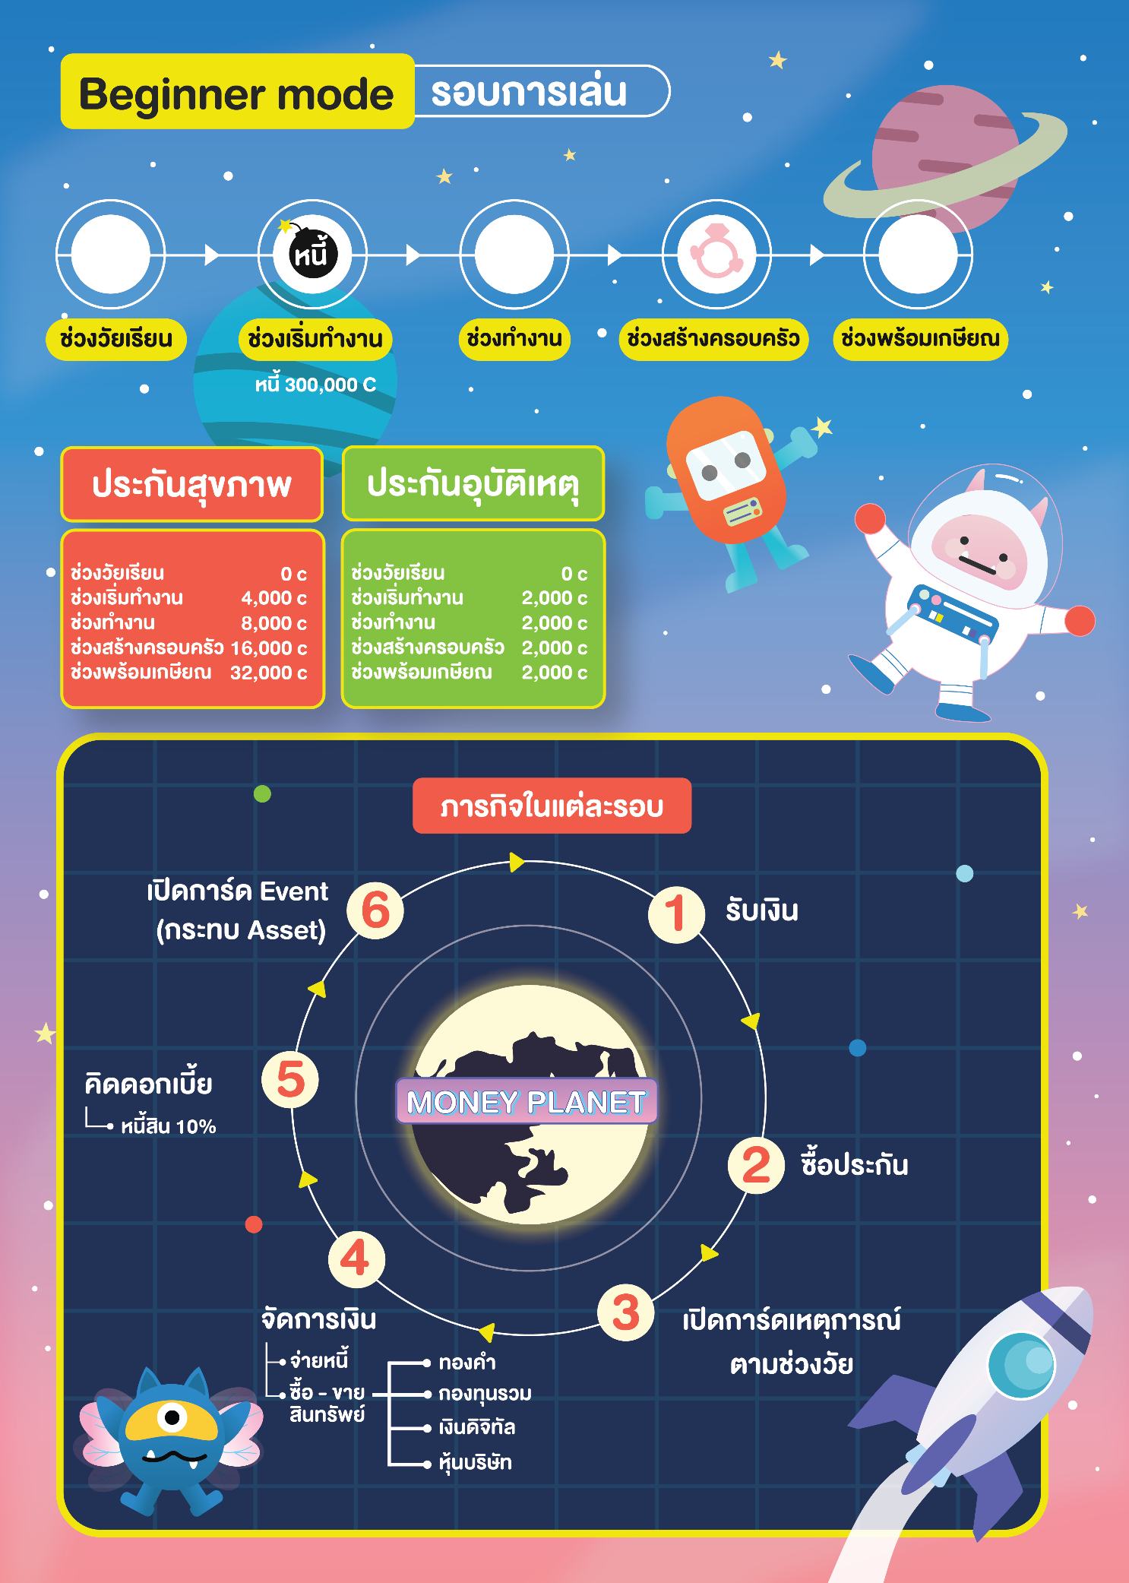
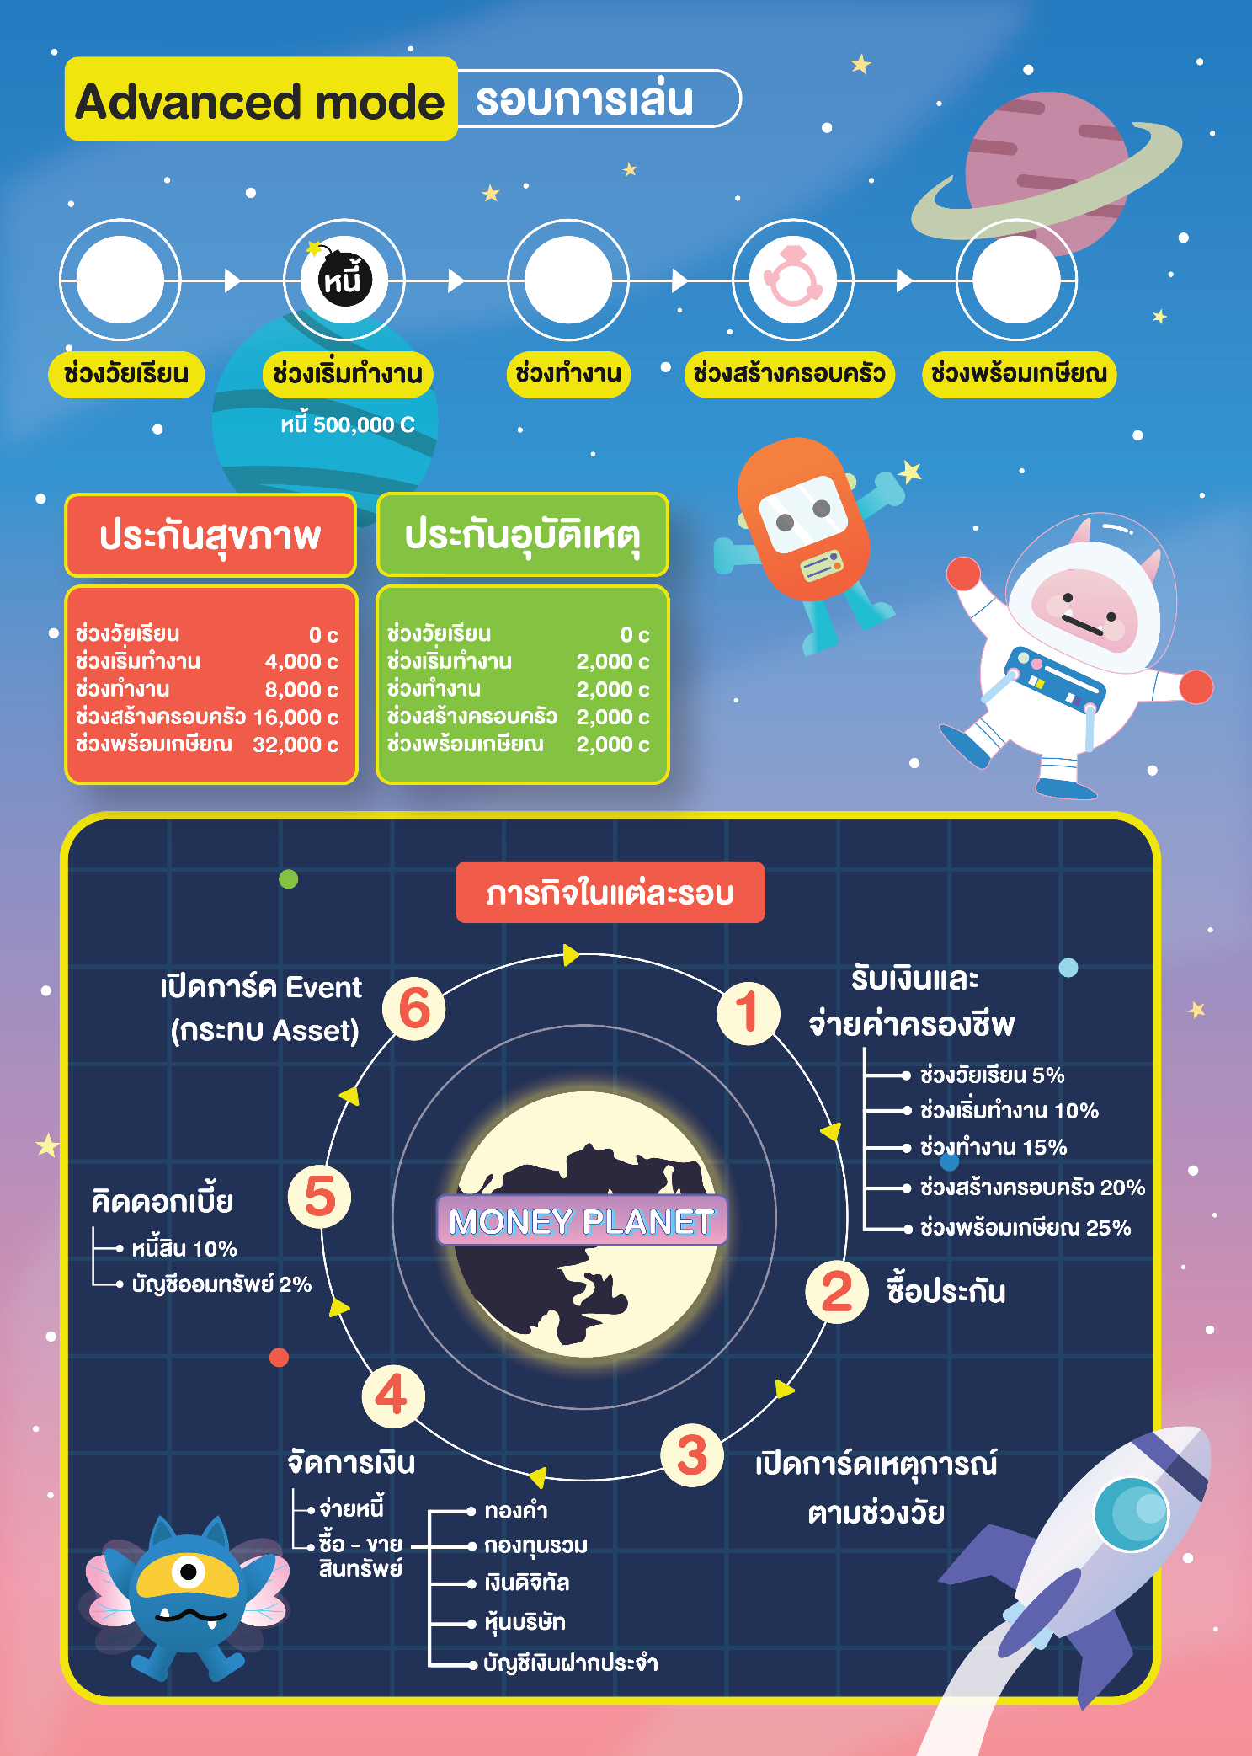
โหมดการเล่น (Mode)
Beginner mode
Advanced mode
ใช้เวลาไม่นาน คำนวณน้อยกว่า
จำลองสถานการณ์ได้สมจริงกว่า
ไม่คำนวณค่าครองชีพ
ไม่คิดดอกเบี้ยบัญชีออมทรัพย์
ไม่มีบัญชีฝากประจำ
คำนวณค่าครองชีพ
คิดดอกเบี้ยบัญชีออมทรัพย์
มีบัญชีฝากประจำ

Slide 5
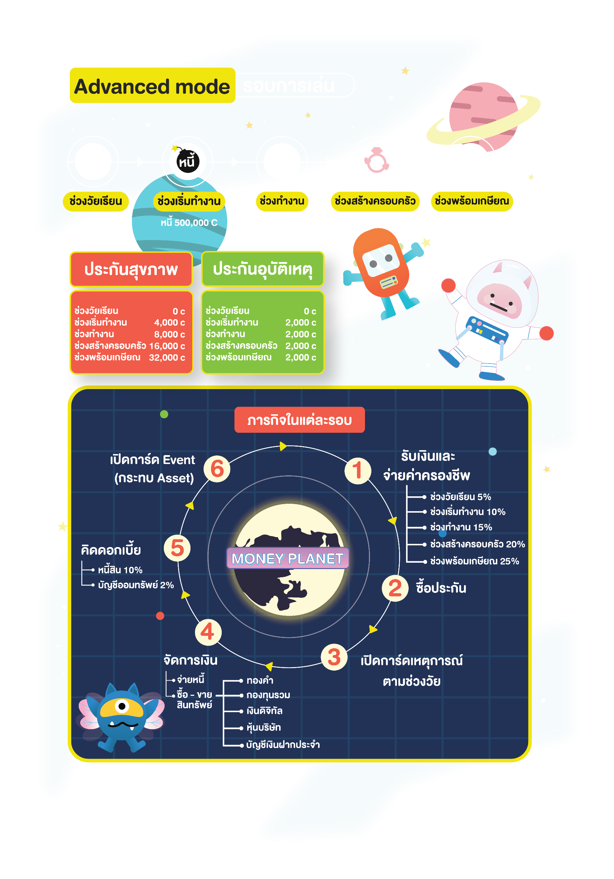
รอบในการเล่น (Round)
เกมจะเล่นทั้งหมด 5 รอบ แต่ละรอบการเล่นจะแทนแต่ละช่วงวัย ได้แก่
ช่วงวัยเรียน ช่วงเริ่มทำงาน ช่วงทำงาน ช่วงสร้างครอบครัว และช่วงพร้อมเกษียณ ผู้เล่นจะต้องเจอเหตุการณ์ต่าง ๆ ที่ส่งผลกระทบต่อการบริหารจัดการเงินผ่านการเปิดการ์ดเหตุการณ์ตามช่วงวัย เกมจะสิ้นสุดเมื่อเล่นจบช่วงพร้อมเกษียณ
1 รอบ ประกอบไปด้วย 6 ภารกิจ (Mission) ได้แก่
ภารกิจที่ : รับเงินและจ่ายค่าครองชีพ
ภารกิจที่ : ซื้อประกัน
ภารกิจที่ : เปิดการ์ดเหตุการณ์ตามช่วงวัย
ภารกิจที่ : จัดการเงิน
ภารกิจที่ : คิดดอกเบี้ย
ภารกิจที่ : เปิดการ์ด Event
NOTE :
หากต้องการเล่นให้นานขึ้นสามารถวนทำภารกิจ 1-6 อีก 1 รอบก่อนเปลี่ยนช่วงวัย หรือเพิ่มจำนวนการเปิดการ์ดเหตุการณ์ตามช่วงวัย (ในภารกิจที่ 3) มากกว่า 3 ใบก็ได้
ระหว่างเล่นเกม ผู้นำเกมจะต้องเลื่อน Token ต่าง ๆ ตามจังหวะการเล่น เพื่อให้ผู้เล่นทราบช่วงการเล่น ภารกิจ และราคาทรัพย์สิน ณ ขณะนั้น

Slide 6

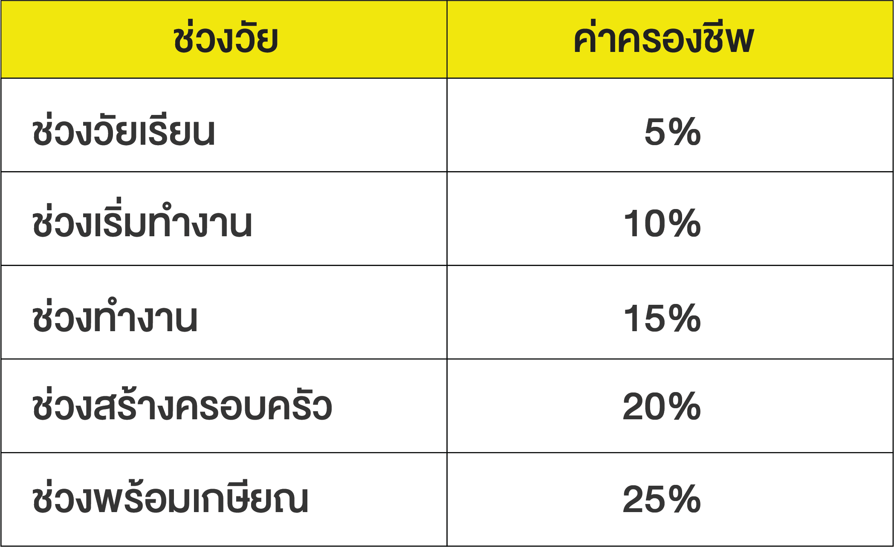





ภารกิจในแต่ละรอบ (Mission)
ภารกิจที่ : รับเงินและจ่ายค่าครองชีพ
รับเงิน
ผู้เล่นทุกคนจะได้รับเงินตั้งต้นหรือเงินเดือน และบันทึกรายการเป็นรายรับลงในกระดาษบันทึกรายรับ – รายจ่าย
รอบวัยเรียน : ผู้เล่นทุกคนจะได้รับเงินจากทางบ้านจำนวน 10,000 C เพื่อใช้เป็น
เงินสำหรับเริ่มต้นเกม
รอบอื่น ๆ : ผู้เล่นทุกคนจะได้รับเงินตามรอบและตามอาชีพที่เลือก
จ่ายค่าครองชีพ
Beginner mode : ไม่ต้องจ่ายค่าครองชีพ
Advanced mode : ผู้เล่นทุกคนจะต้องจ่ายค่าครองชีพ โดยคำนวณจากจำนวนเงินคงเหลือที่ปรากฎในกระดาษบันทึกรายรับ – รายจ่าย ซึ่งในแต่ละช่วงวัยจะจ่ายค่าครองชีพไม่เท่ากัน

Slide 7
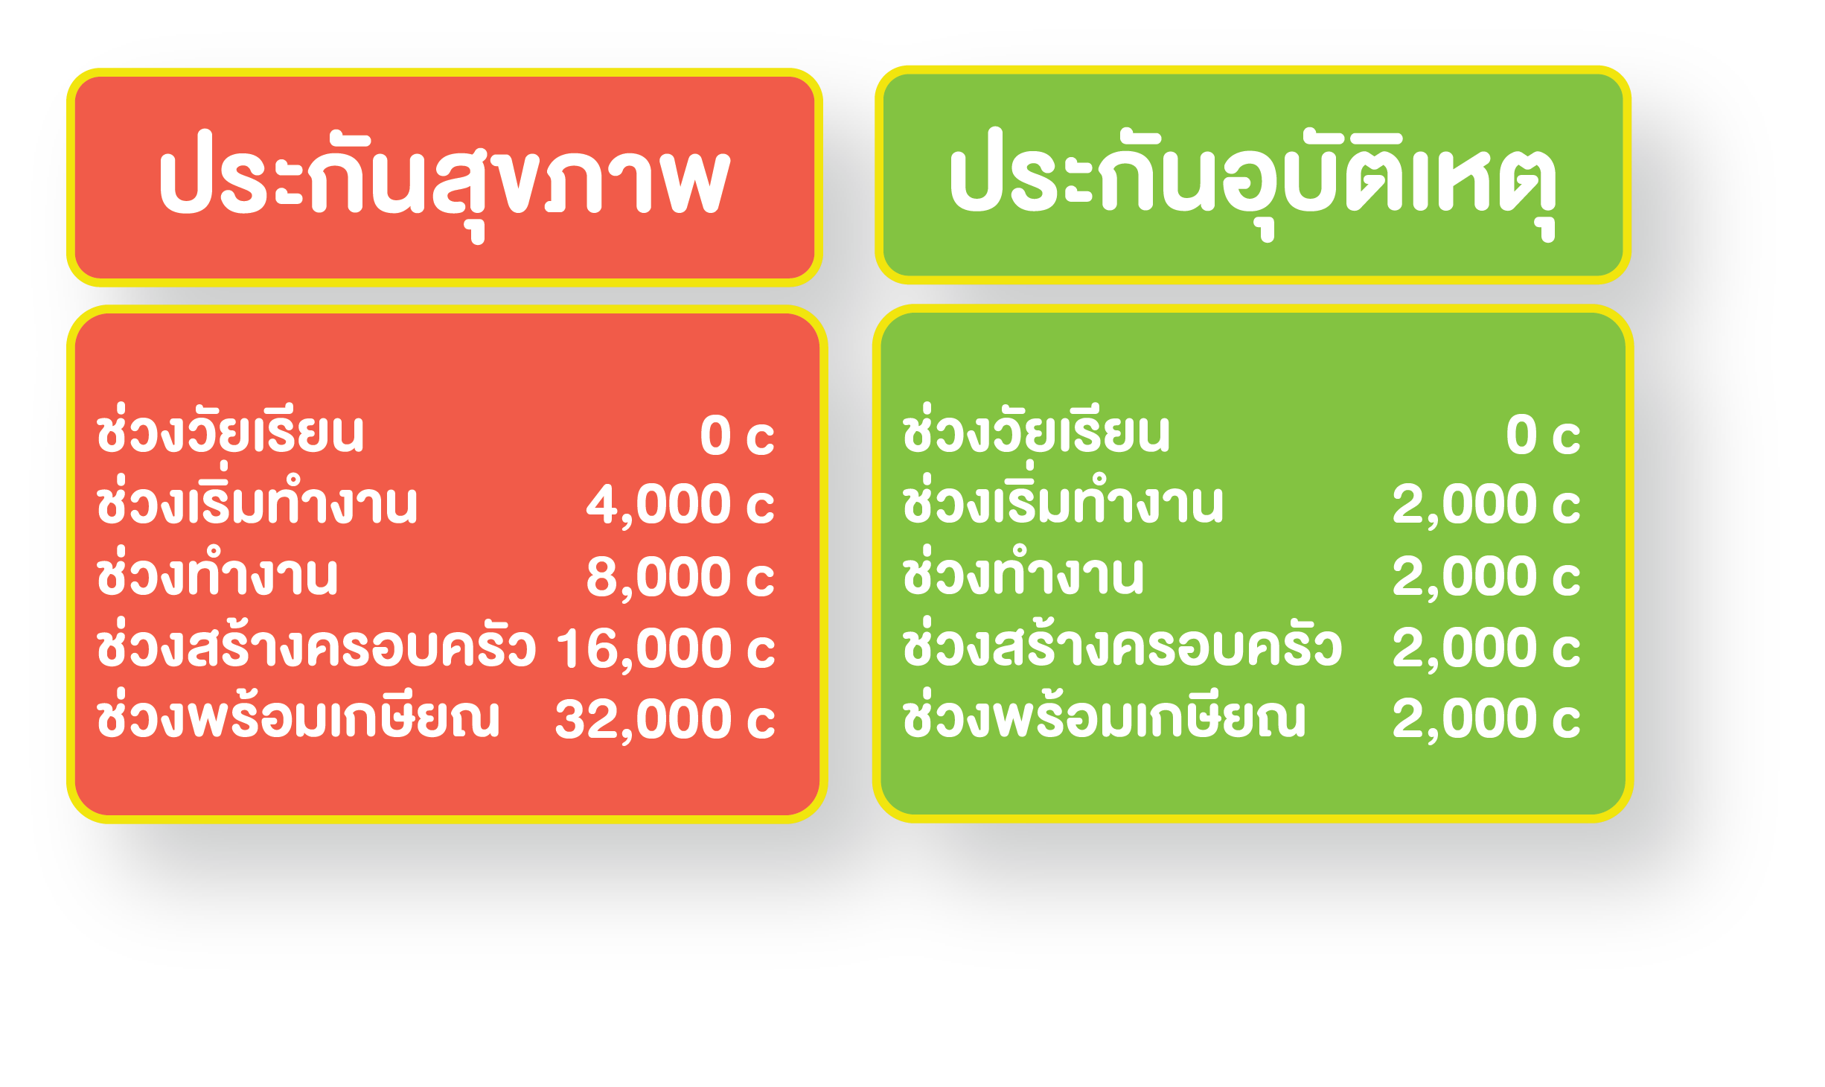



ภารกิจในแต่ละรอบ (Mission)
ภารกิจที่ : ซื้อประกัน
ผู้เล่นสามารถตัดสินใจที่จะซื้อหรือไม่ซื้อประกันก็ได้ หากผู้เล่นเลือกที่จะซื้อ
ให้บันทึกรายการเป็นรายจ่ายลงในกระดาษบันทึกรายรับ – รายจ่าย
รอบวัยเรียน : ไม่ต้องซื้อประกัน ผู้เล่นทุกคนมีประกันที่ผู้ปกครองซื้อให้อยู่แล้ว
รอบอื่น ๆ : หากผู้เล่นเลือกซื้อประกัน สามารถดูราคาประกันสุขภาพและประกันอุบัติเหตุของแต่ละช่วงวัยได้ตามตารางในกระดานกลาง

Slide 8

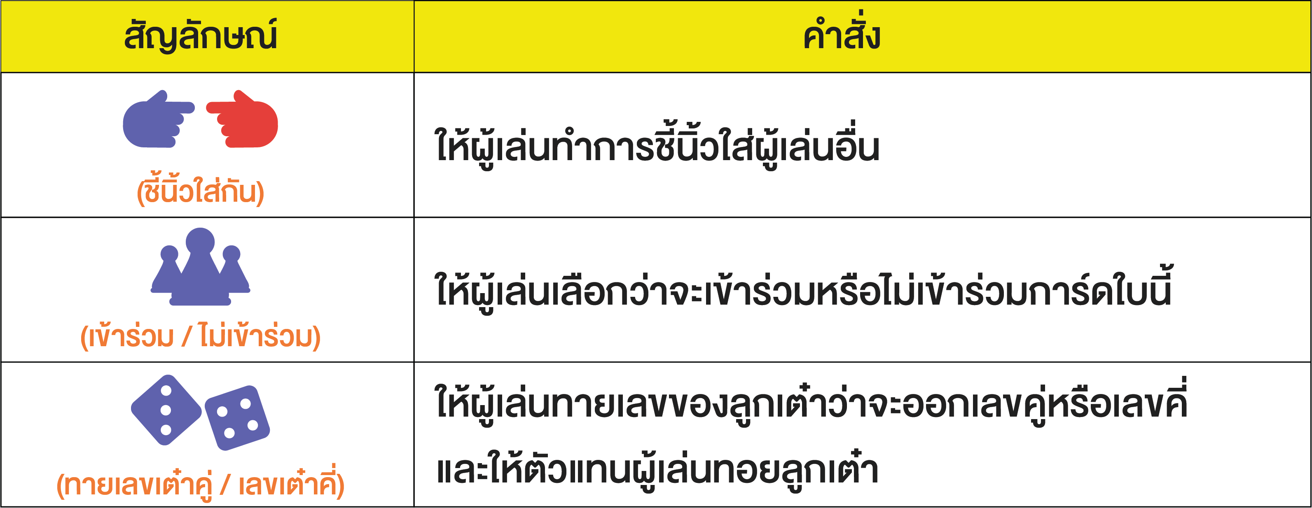
ภารกิจในแต่ละรอบ (Mission)
ภารกิจที่ : เปิดการ์ดเหตุการณ์ตามช่วงวัย
ผู้นำเกมกดปุ่มการ์ดเหตุการณ์ตามช่วงวัยบนกระดานกลาง เพื่อไปยังหน้าสุ่มเปิดการ์ด
สุ่มเลือกการ์ดและทำคำสั่งตามสัญลักษณ์ที่ปรากฏบนการ์ด เมื่อผู้เล่นทุกคนทำตามคำสั่งเสร็จแล้ว จึงกดเปิดการ์ด โดยสุ่มเปิดการ์ดอย่างน้อย 3 ใบ
กติกาเพิ่มเติม : หากต้องการเล่นให้นานขึ้น สามารถเพิ่มจำนวนการเปิดการ์ดเหตุการณ์ตามช่วงวัยมากกว่า 3 ใบได้

Slide 9
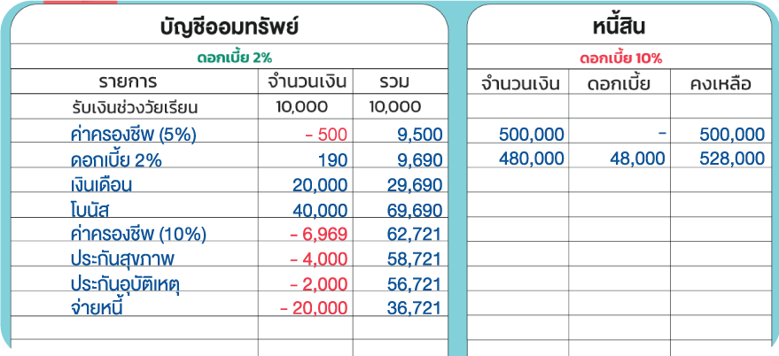

ภารกิจในแต่ละรอบ (Mission)
ภารกิจที่ : จัดการเงิน
ผู้เล่นสามารถเลือกจัดการเงินได้ 2 อย่าง โดยสามารถเลือกทำอะไรก่อนก็ได้
จ่ายหนี้
ผู้เล่นจะต้องปรับปรุงรายการหนี้สินลงในกระดาษบันทึกรายรับ – รายจ่าย (ฝั่งหนี้สิน) และยอดหนี้คงเหลือจะถูกนำไปคำนวณดอกเบี้ยในภารกิจที่ 5 คิดดอกเบี้ย
บันทึกจำนวนหนี้ที่ลดลง
ซื้อ - ขายสินทรัพย์
ผู้เล่นสามารถเลือกซื้อหรือขายสินทรัพย์ หรือไม่จัดการสินทรัพย์ใด ๆ เลย โดยผู้เล่นสามารถดูราคาของสินทรัพย์แต่ละประเภทได้จากกระดานกลาง
หมายเหตุ : หากผู้เล่นเลือกฝากเงินในบัญชีฝากประจำ เมื่อถึงภารกิจที่ 4 จัดการเงิน > ซื้อ - ขายสินทรัพย์
ในครั้งถัดไปผู้เล่นจะต้องฝากเงินทุกครั้ง โดยในครั้งที่ 1 ของการฝาก ผู้เล่นต้องฝากขั้นต่ำ 1,000 C และ
ในครั้งต่อ ๆ ไป ผู้เล่นจะต้องฝากเงินเป็นจำนวนมากกว่า (เพิ่มเป็นเท่าทวี 1,000 / 2,000 / 3,000 /…) หรือเท่ากับจำนวนที่ฝากในครั้งก่อนหน้า โดยจะได้รับดอกเบี้ย 5% ในทุกรอบการเล่นนับตั้งแต่การฝากครั้งแรก

Slide 10





ภารกิจในแต่ละรอบ (Mission)
ภารกิจที่ : คิดดอกเบี้ย
Beginner mode : ผู้เล่นคิดดอกเบี้ย 1 อย่าง คือ ดอกเบี้ยหนี้สิน
Advanced mode : ผู้เล่นคิดดอกเบี้ย 2 อย่าง คือ ดอกเบี้ยหนี้สินและดอกเบี้ยบัญชีออมทรัพย์
ดอกเบี้ยหนี้สิน
ผู้เล่นจะต้องบันทึกดอกเบี้ย 10% ของยอดหนี้คงเหลือ ลงในกระดาษบันทึกรายรับ – รายจ่าย (ฝั่งหนี้สิน)
ดอกเบี้ยบัญชีออมทรัพย์
ผู้เล่นได้รับดอกเบี้ยจากบัญชีเงินฝากออมทรัพย์ 2% ของจำนวนเงินที่ปรากฎในกระดาษบันทึกรายรับ – รายจ่าย โดยบันทึกดอกเบี้ยเป็นรายรับ

Slide 11









ภารกิจในแต่ละรอบ (Mission)
ภารกิจที่ : เปิดการ์ด Event
ผู้นำเกมกดที่ บนกระดานกลาง เพื่อไปยังหน้าสุ่มเปิดการ์ด
สุ่มเปิดการ์ดเหตุการณ์ 1 ใบ แล้วทำตามคำสั่งที่ระบุไว้ในการ์ด โดยคำสั่งมี 2 แบบ
เหตุการณ์ที่กระทบกับรายรับ-รายจ่ายของผู้เล่น
โดยจะต้องจ่ายเงินทันทีหรือส่งผลต่อรายรับในช่วงวัยถัดไป
เหตุการณ์ที่กระทบกับราคาสินทรัพย์
ตัวแทนผู้เล่นขยับโทเคนราคาสินทรัพย์ขึ้นหรือลงบนกระดานกลางตามที่ระบุไว้ในการ์ด หากโทเคนเลื่อนไปบนสุดหรือล่างสุดแล้ว ให้คงไว้ที่ราคานั้น
กติกาเพิ่มเติม : หากผู้เล่นต้องการเล่นให้นานขึ้น สามารถวนทำภารกิจ 1 - 6 อีก 1 รอบก่อนเปลี่ยนช่วงวัย

Slide 12
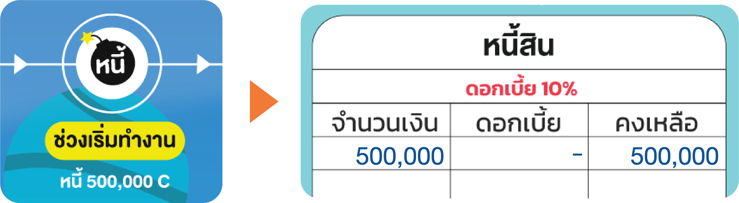

จบรอบการเดิน (End of round)
เลื่อนโทเคนช่วงวัยที่กระดานกลางไปที่ช่วงวัยถัดไป
หากเลื่อนไปถึงช่วงเริ่มทำงาน
ผู้เล่นทุกคนจะต้องบันทึกรายการหนี้สินลงในกระดาษบันทึกรายรับ – รายจ่าย (ฝั่งหนี้สิน)
Beginner mode : บันทึก 300,000 C
Advanced mode : บันทึก 500,000 C
หากเลื่อนไปถึงช่วงสร้างครอบครัว
ผู้เล่นจะต้องเลือกว่าจะแต่งงานหรือไม่แต่งงาน โดยทำเครื่องหมายที่ช่องสร้างครอบครัวในกระดาษบันทึกรายรับ - รายจ่าย
---- เกมจะสิ้นสุดเมื่อเล่นจบช่วงพร้อมเกษียณ ----

Slide 13
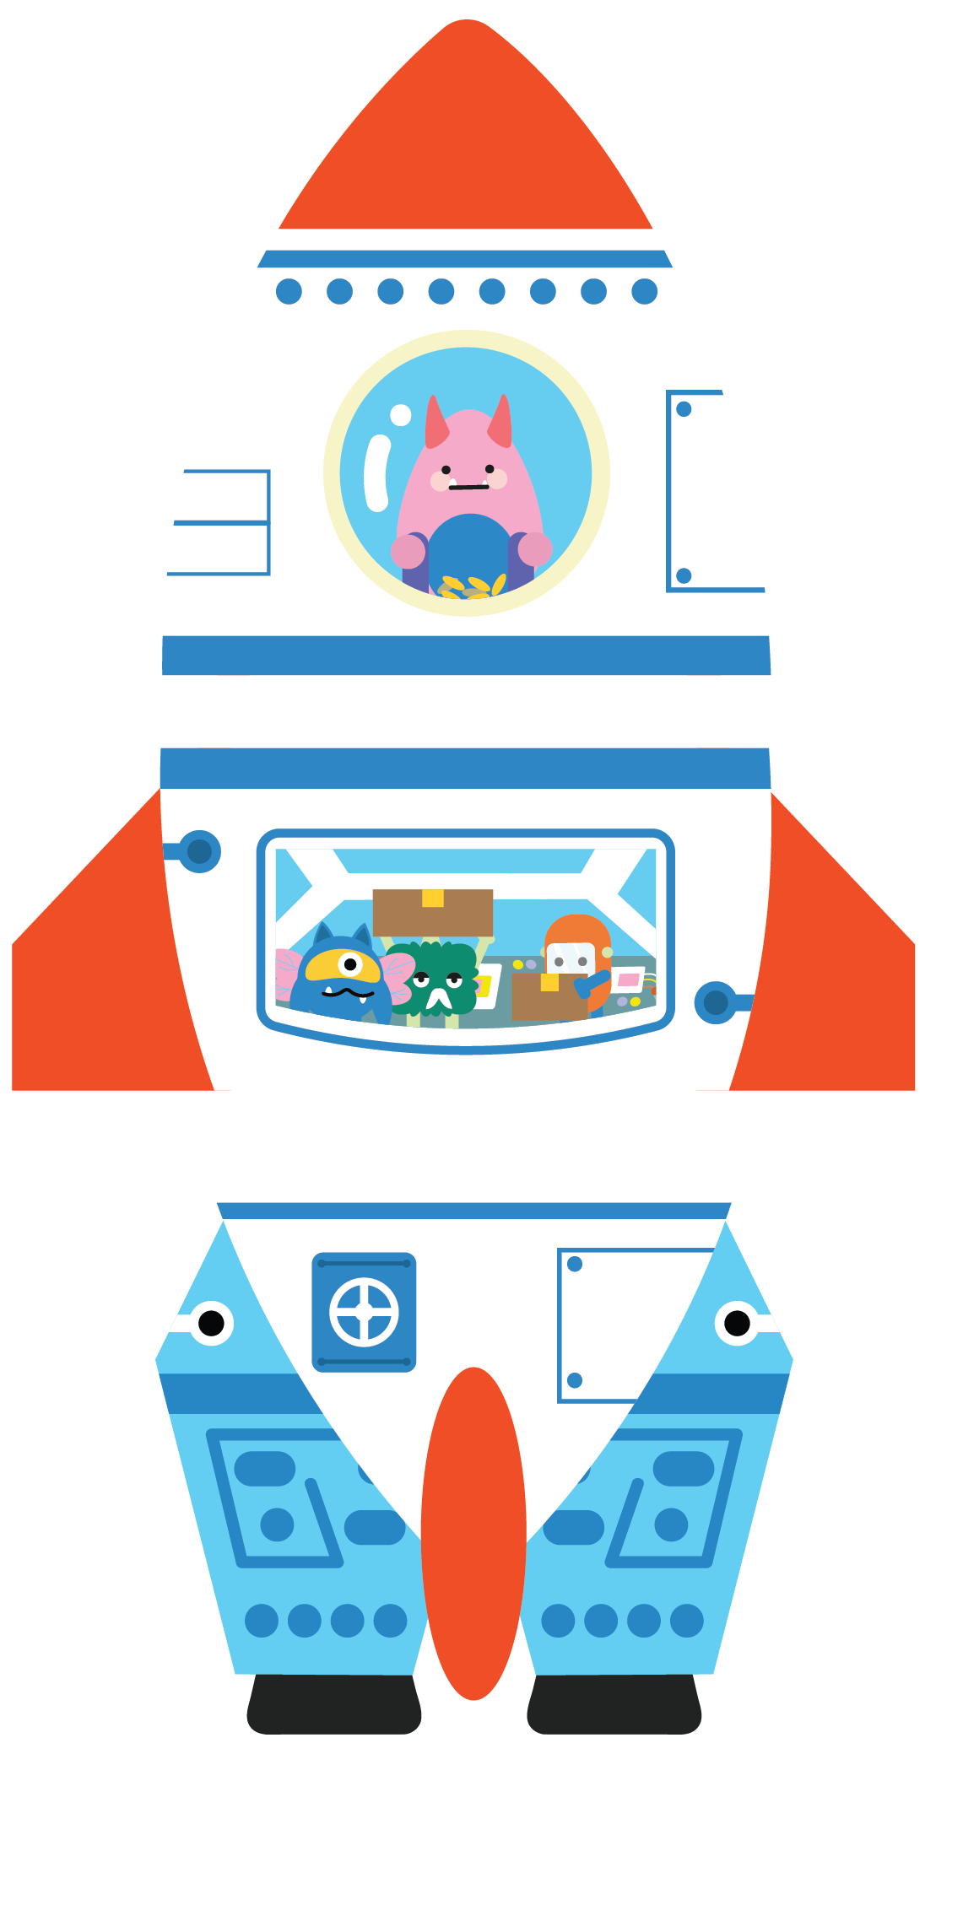
การกำหนดผู้ชนะ (Winner)
ผู้เล่นที่สามารถรวบรวมชิ้นส่วนยานอวกาศได้ครบ 3 ชิ้นจะเป็นผู้ชนะ
หากมีผู้รวบรวมชิ้นส่วนได้ครบมากกว่า 1 คน ผู้เล่นที่มีจำนวนเงินและมูลค่าสินทรัพย์รวมมากที่สุดจะเป็นผู้ชนะ
หากไม่มีผู้เล่นที่รวบรวมชิ้นส่วนได้ครบ 3 ชิ้น ผู้เล่นที่มีจำนวนเงินและมูลค่าสินทรัพย์รวมมากที่สุดจะเป็นผู้ชนะ
เงื่อนไขการได้รับชิ้นส่วนยานอวกาศ
ห้องโดยสาร :
มีเงินในบัญชีออมทรัพย์เป็นจำนวน 15 เท่าของเงินตั้งต้น 10,000 C
ห้องเก็บเสบียง :
ลงทุนในทุกสินทรัพย์และสามารถถือครองไว้ได้จนจบเกม
ห้องเก็บเชื้อเพลิง :
ชำระหนี้ได้ครบจำนวน

Slide 14
กฎการเล่นเพิ่มเติม
หากผู้เล่นไม่สามารถจ่ายเงินได้ตามเงื่อนไข ให้บันทึกเป็นยอดหนี้เพิ่มเติม
เมื่อเปิดการ์ดเหตุการณ์ในภารกิจที่ 6 แล้วมีคำสั่งที่ส่งผลต่อรายรับของผู้เล่นช่วงวัยถัดไป ให้ยึดตัวเลขรายรับที่คำนวณใหม่มาคิดเป็นรายรับ
หากไม่สามารถฝากเงินเข้าบัญชีประจำได้อย่างต่อเนื่อง ผู้เล่นจะถูกบังคับปิดบัญชีและจะไม่ได้รับดอกเบี้ยที่เคยคำนวณไว้ โดยหากผู้เล่นไม่ได้ย้ายเงินฝากจากบัญชีฝากประจำไปยังบัญชีออมทรัพย์ จะถือว่าผู้เล่นสามารถถือครองไว้ได้จนจบเกม

Slide 15


ARE
YOU
READY ?

Slide 16
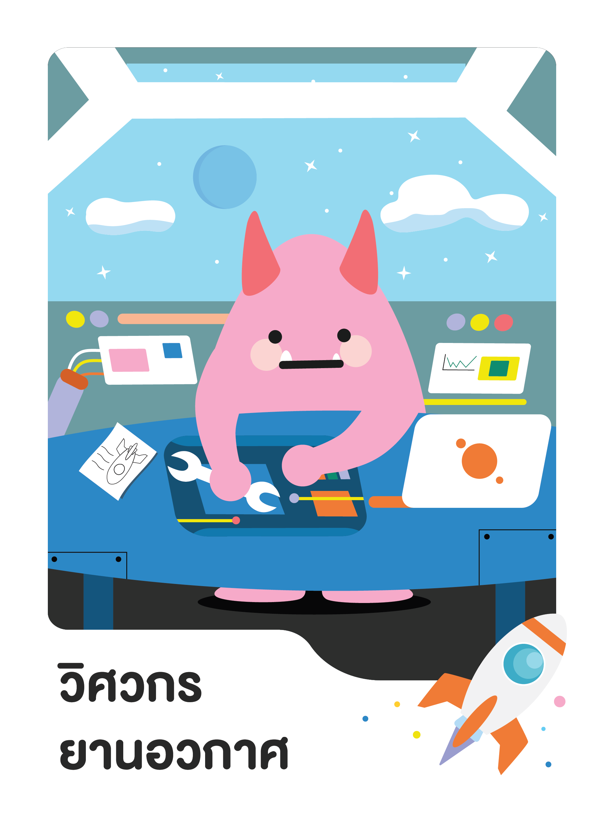



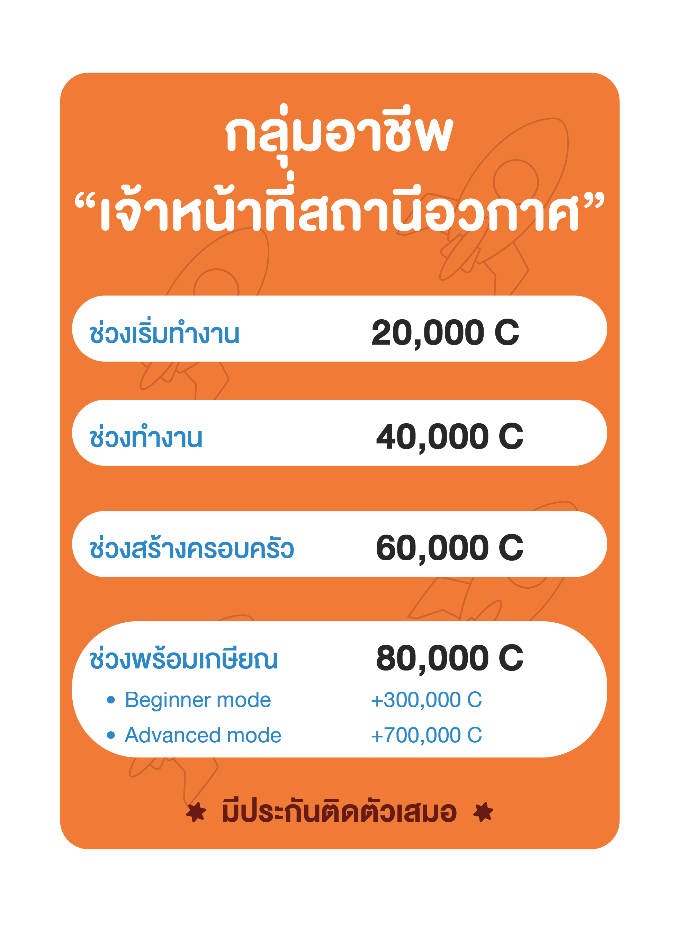
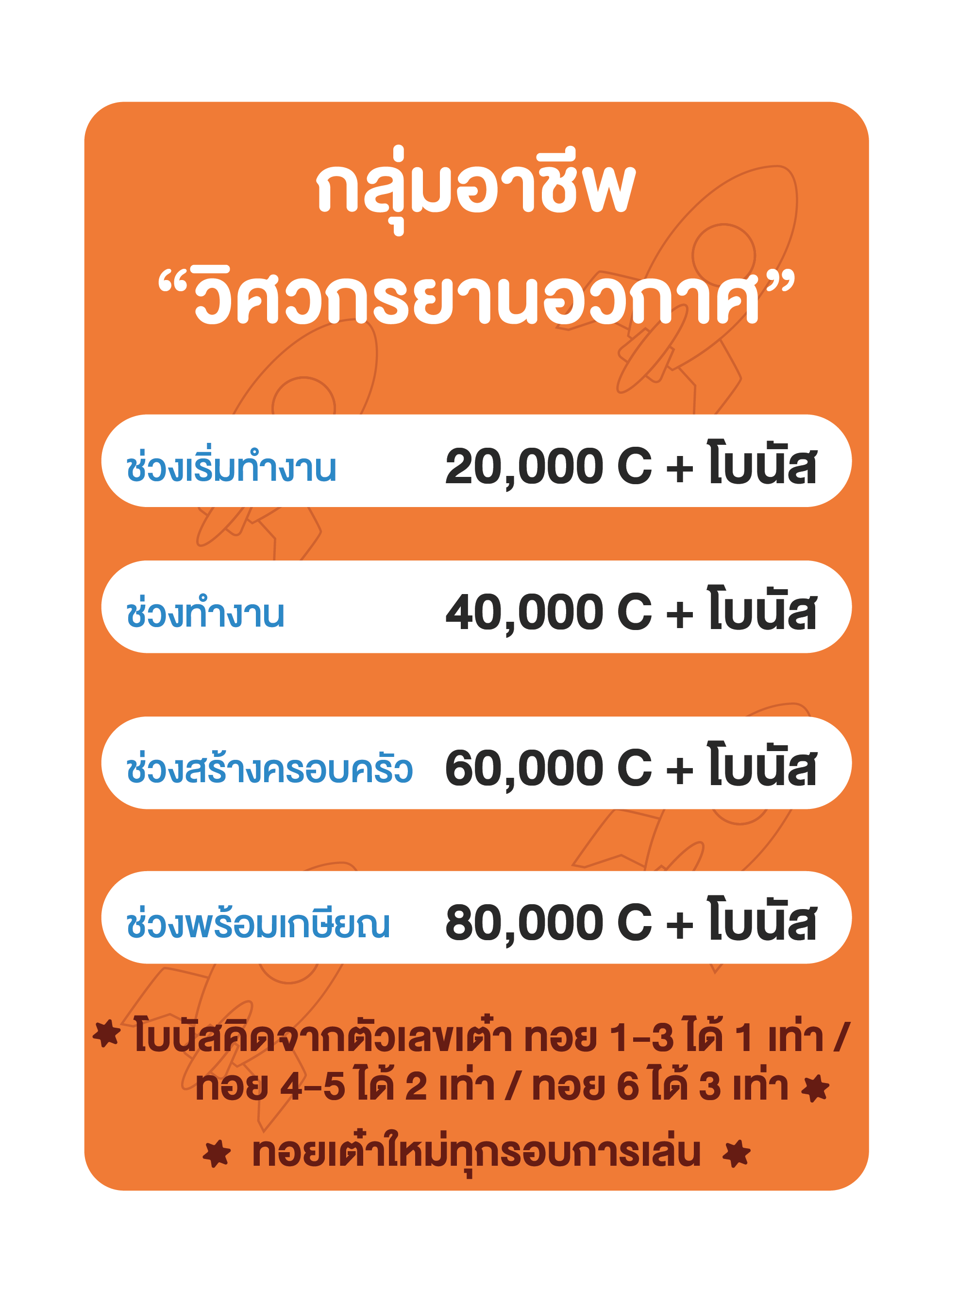
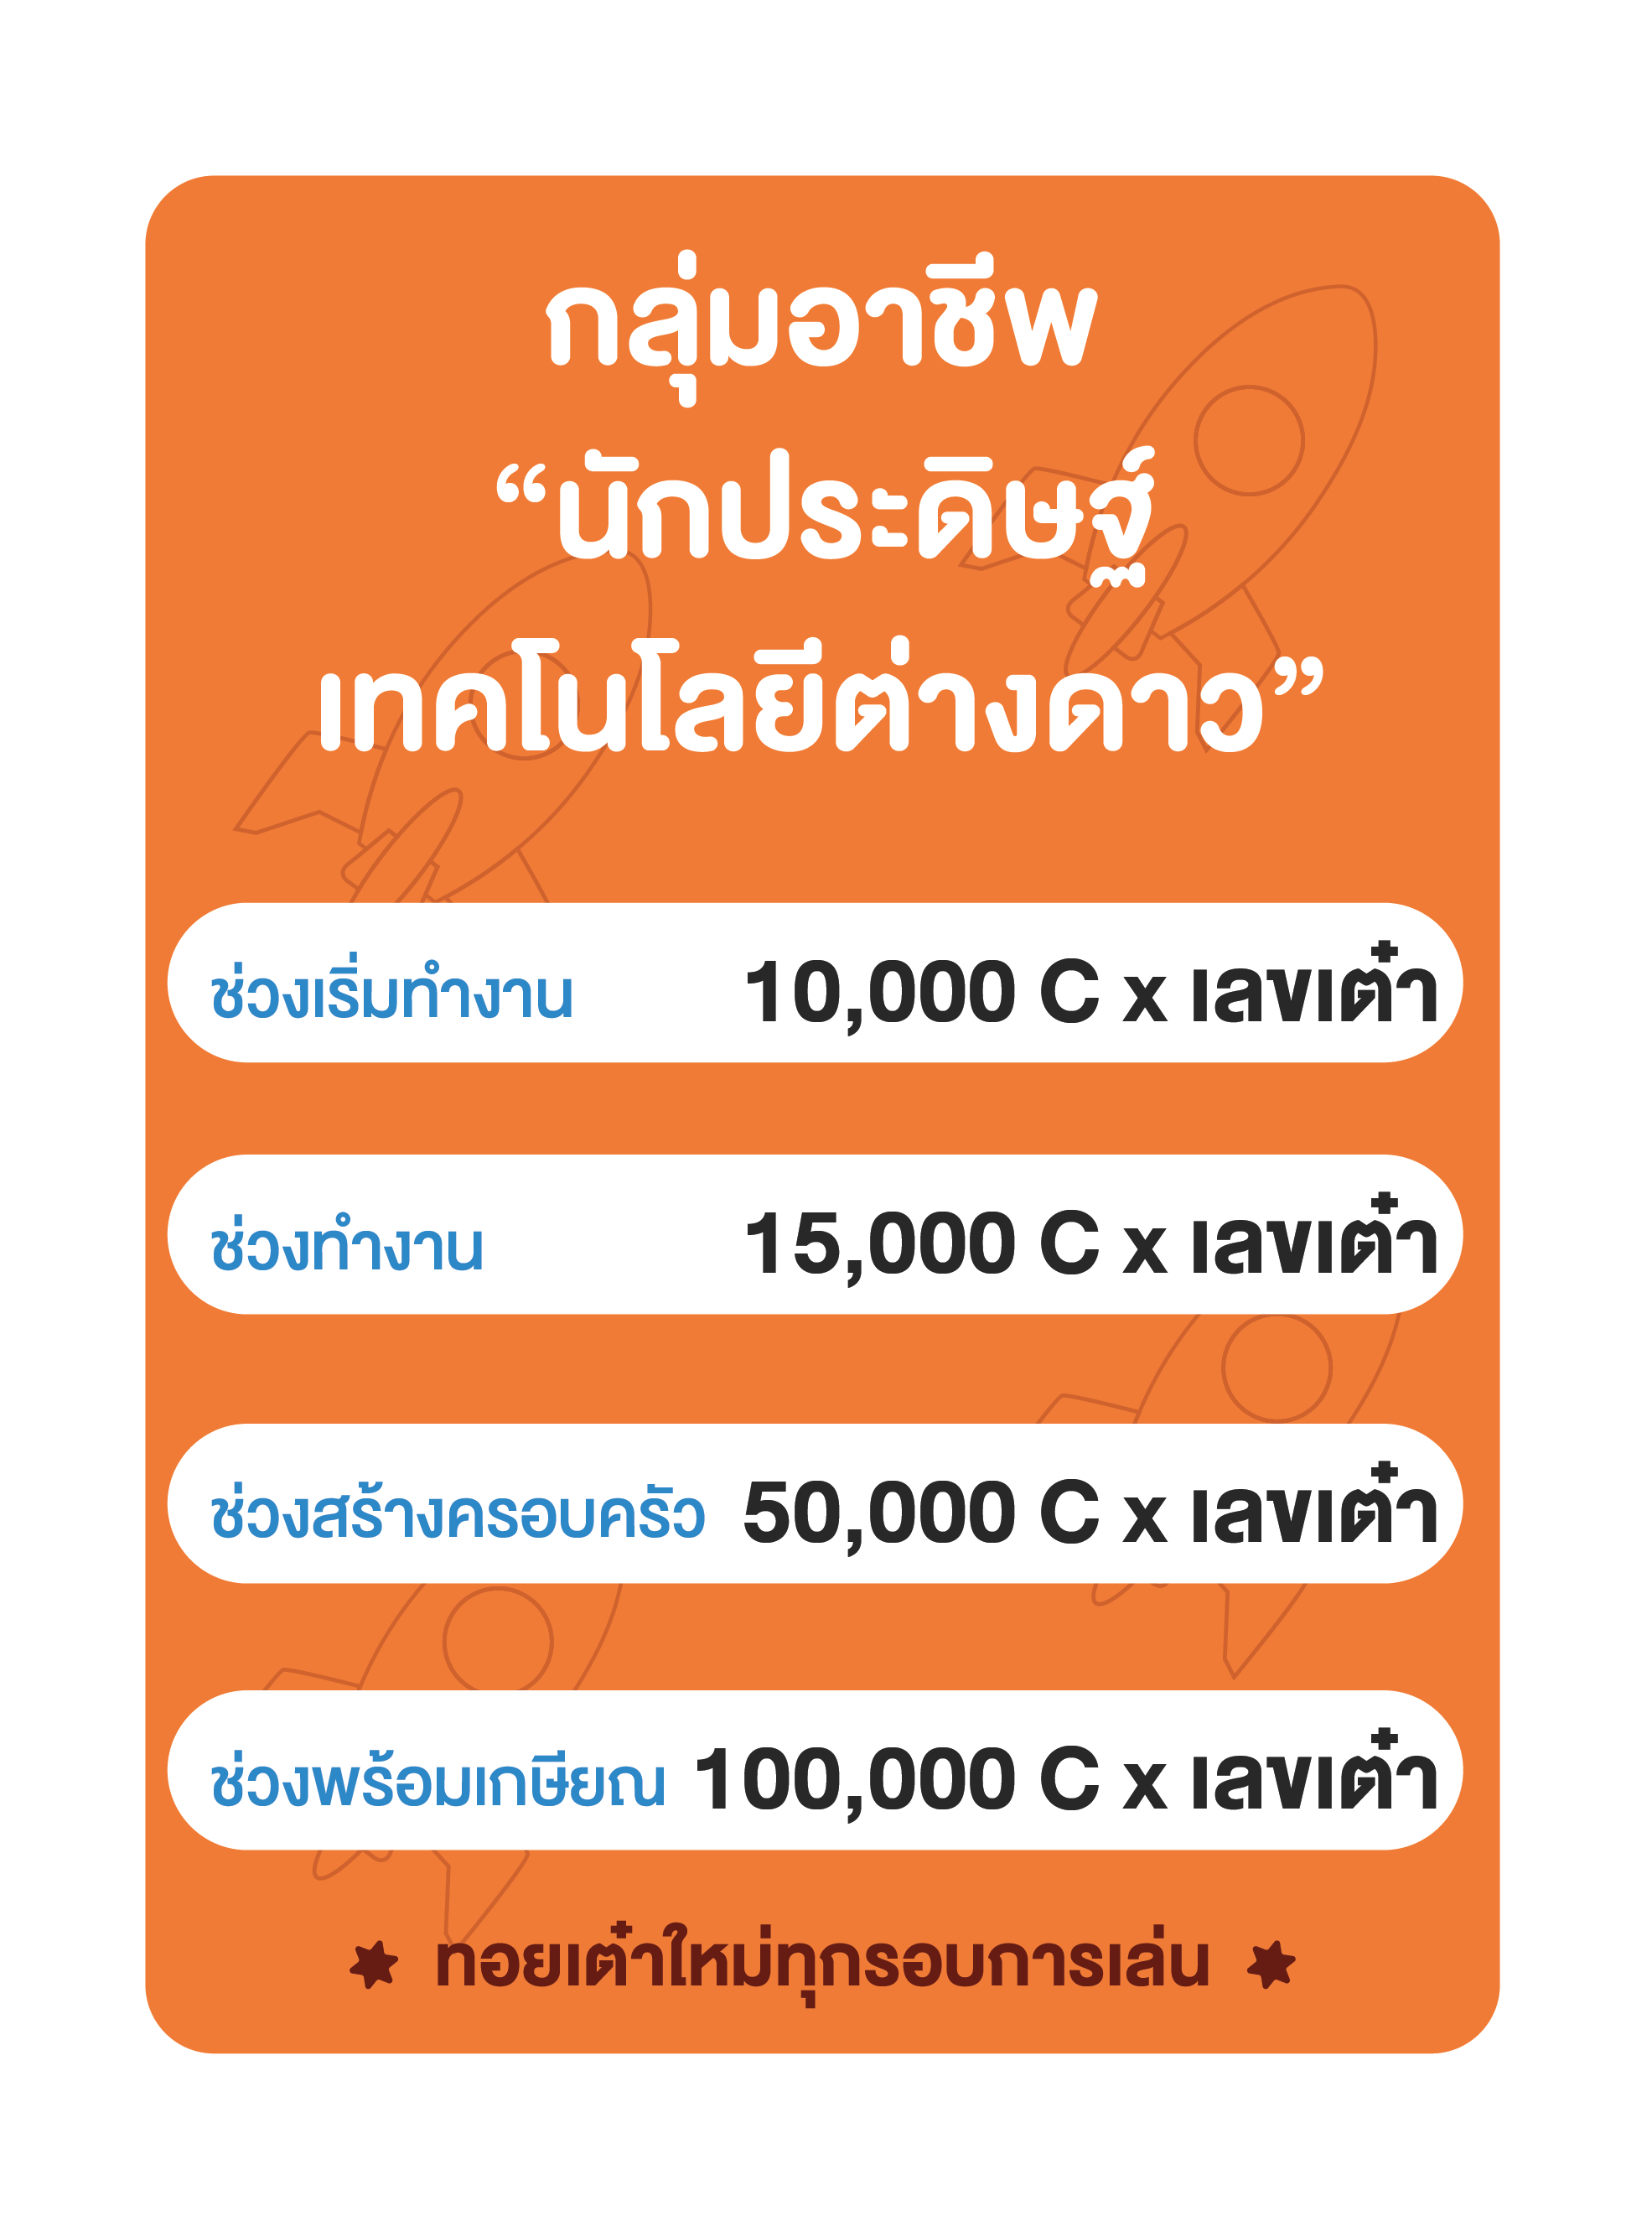
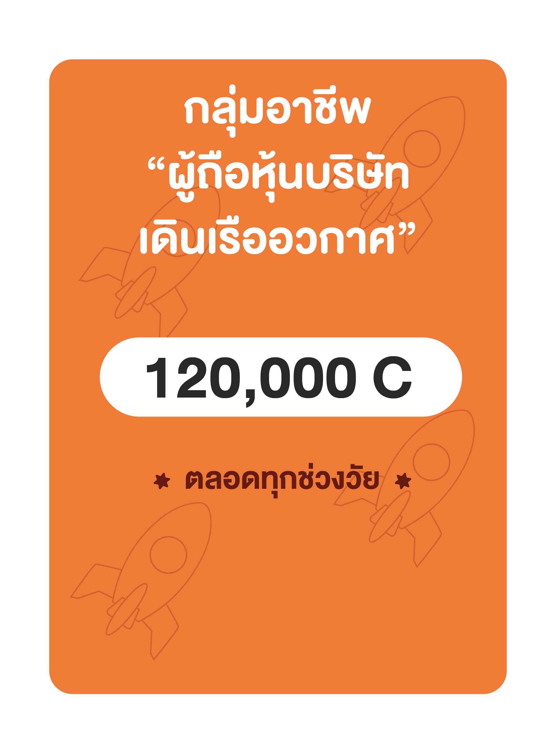
1. เลือกอาชีพ
เลือกอาชีพจากการ์ดอาชีพ (สามารถเลือกซ้ำกันได้) และทำเครื่องหมายในช่องอาชีพบนกระดาษบันทึกรายรับ - รายจ่ายของแต่ละคน

Slide 17
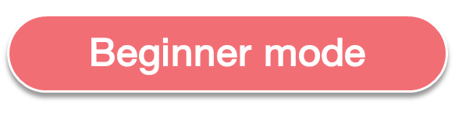
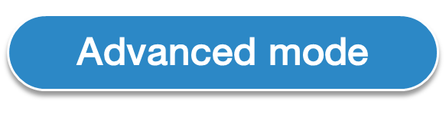


2. เลือกโหมดการเล่น
กดเลือกโหมดการเล่น เพื่อไปยังกระดานรอบการเล่นที่เลือกไว้
ใช้เวลาไม่นาน คำนวณน้อยกว่า
จำลองสถานการณ์ได้สมจริงกว่า
ไม่คำนวณค่าครองชีพ
ไม่คิดดอกเบี้ยบัญชีออมทรัพย์
ไม่มีบัญชีฝากประจำ
คำนวณค่าครองชีพ
คิดดอกเบี้ยบัญชีออมทรัพย์
มีบัญชีฝากประจำ

Slide 18

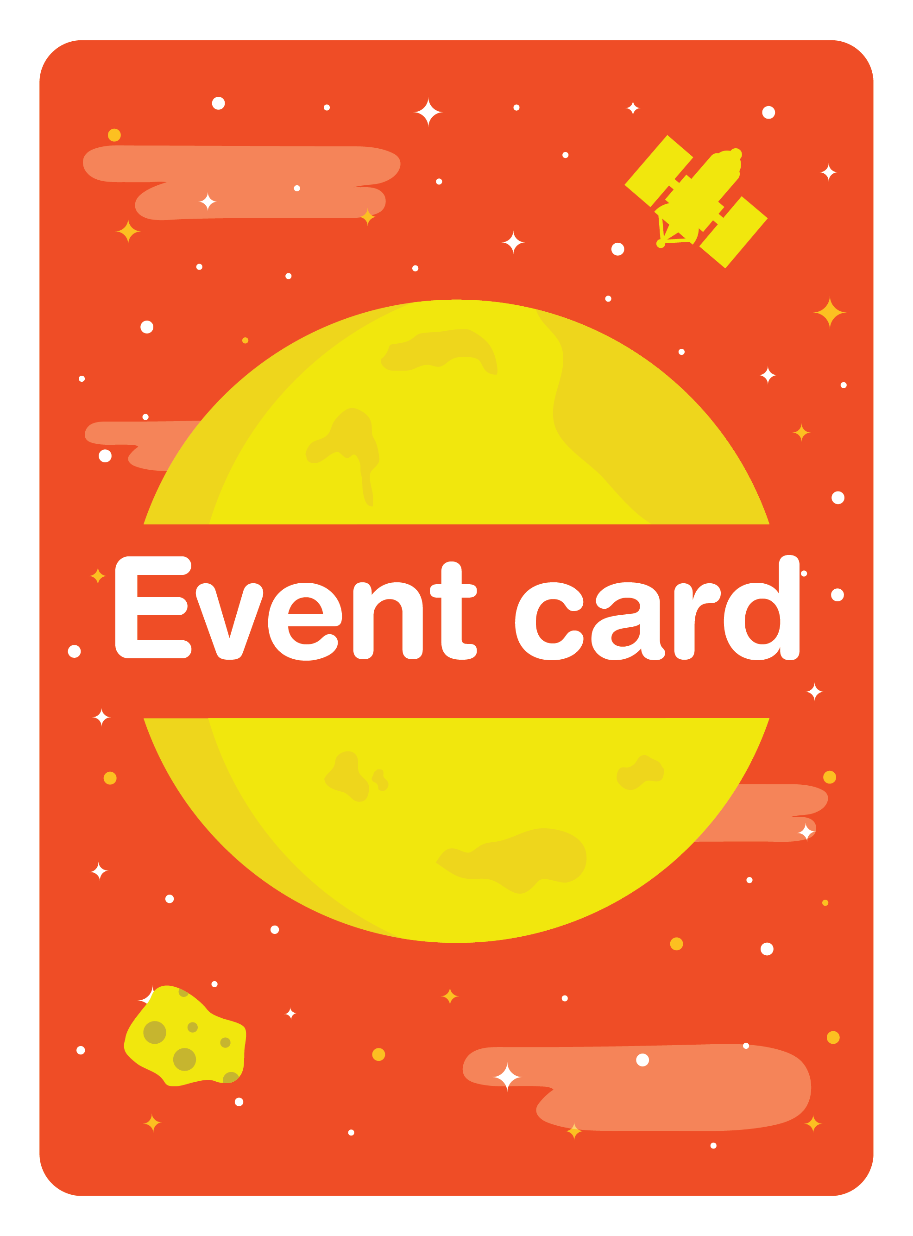
ช่วงวัยเรียน
ช่วงเริ่มทำงาน
ช่วงทำงาน
ช่วงสร้างครอบครัว
ช่วงพร้อมเกษียณ
ช่วงวัยเรียน
ช่วงเริ่มทำงาน
ช่วงทำงาน
ช่วงสร้างครอบครัว
ช่วงพร้อมเกษียณ

Slide 19




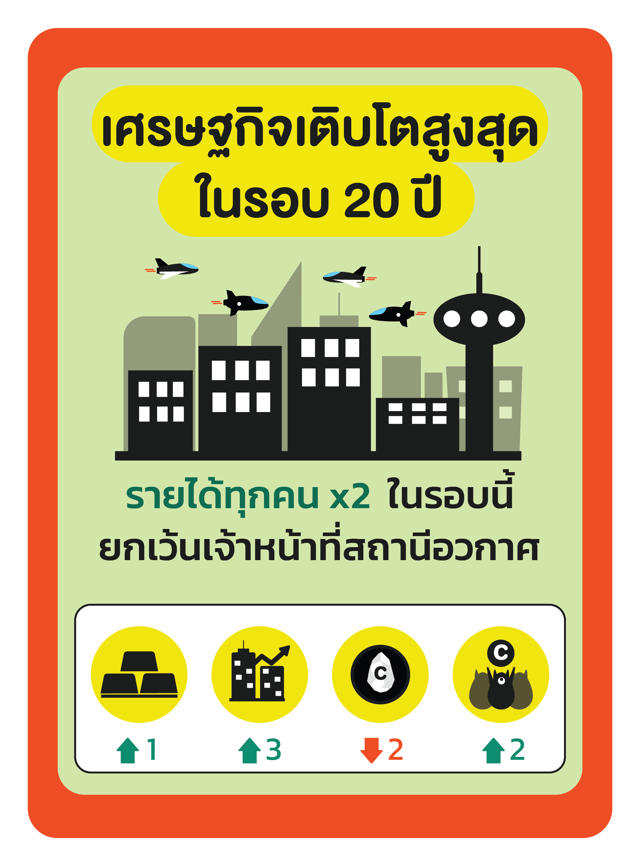
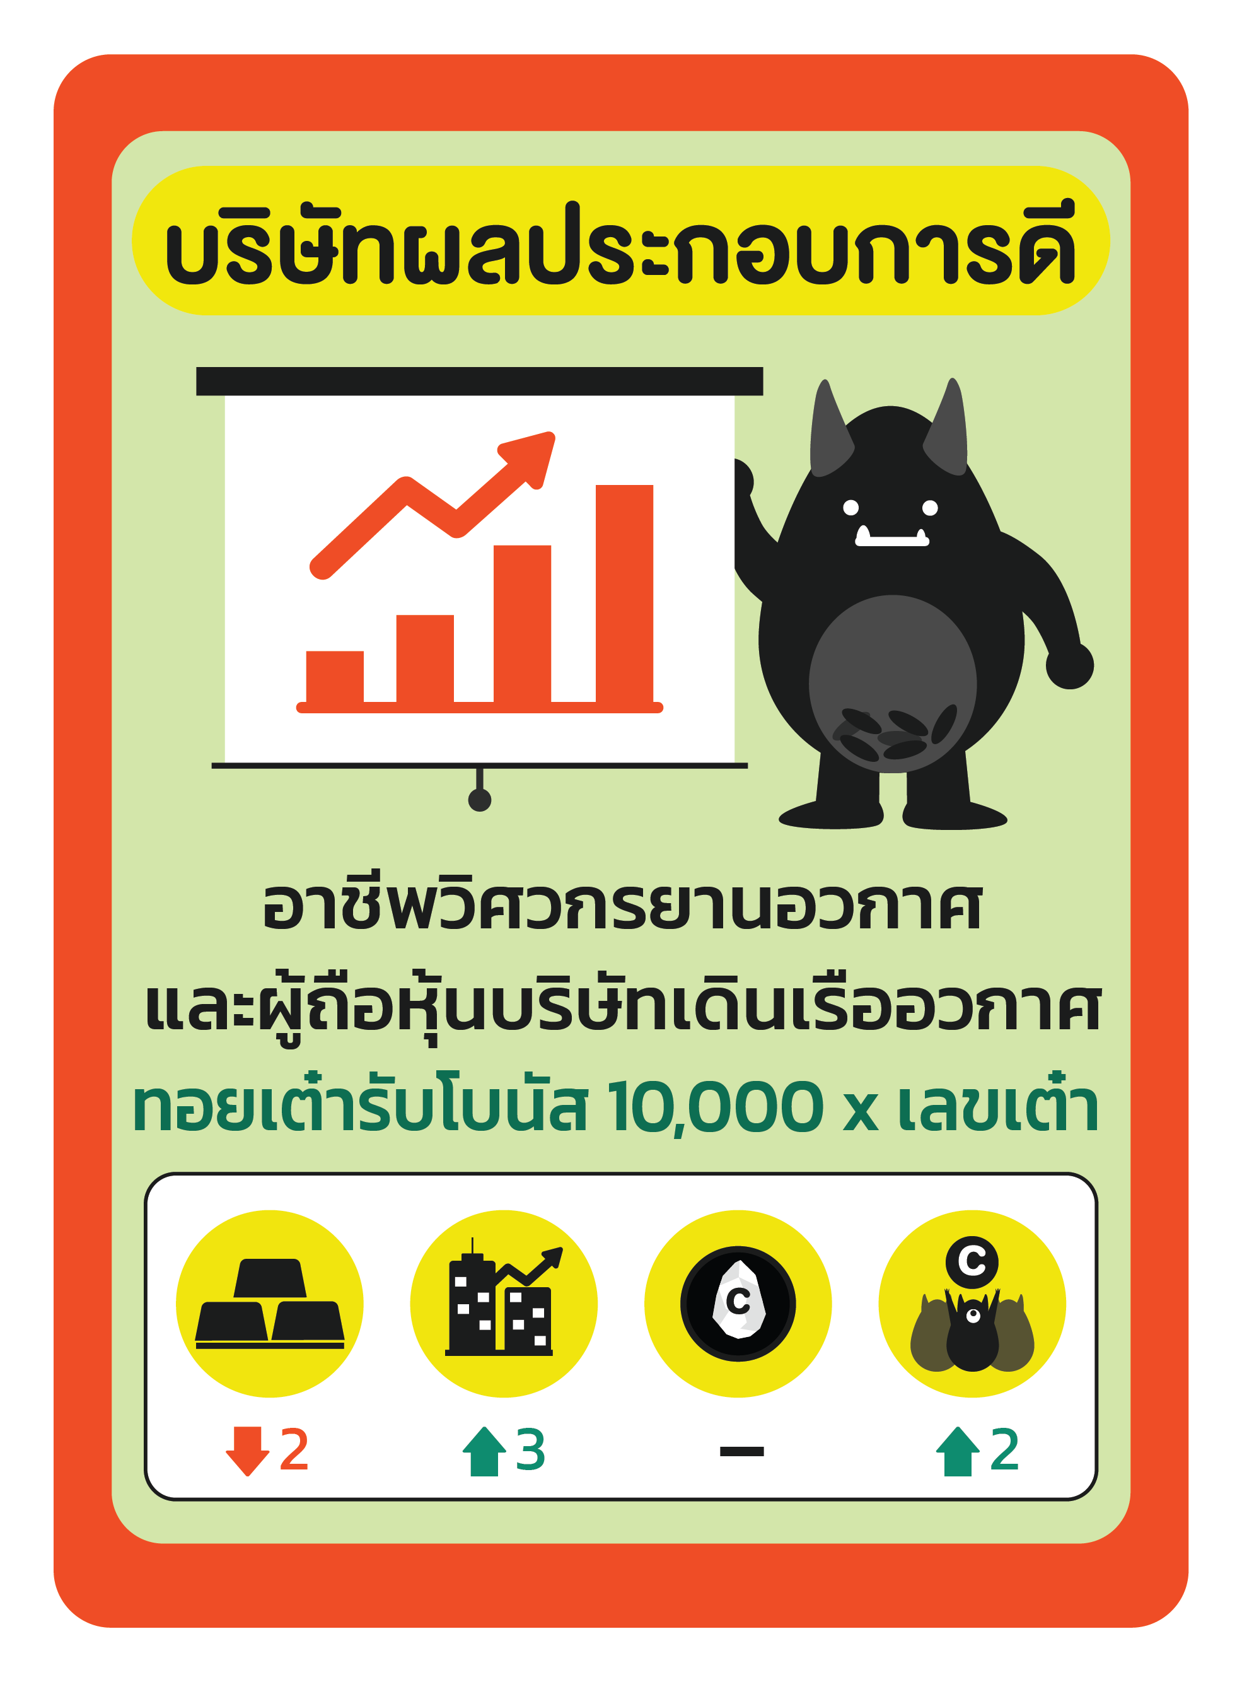

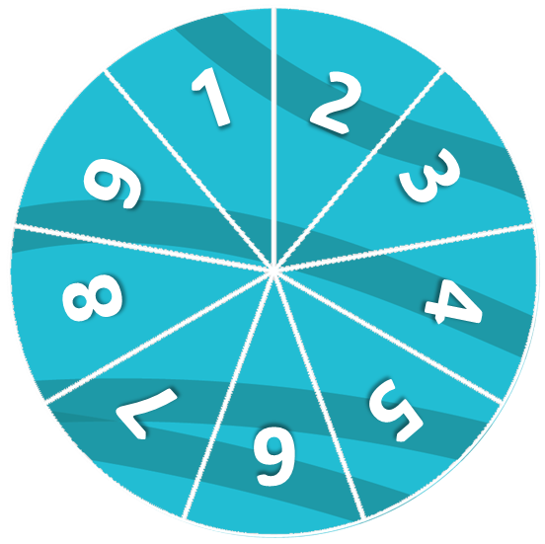
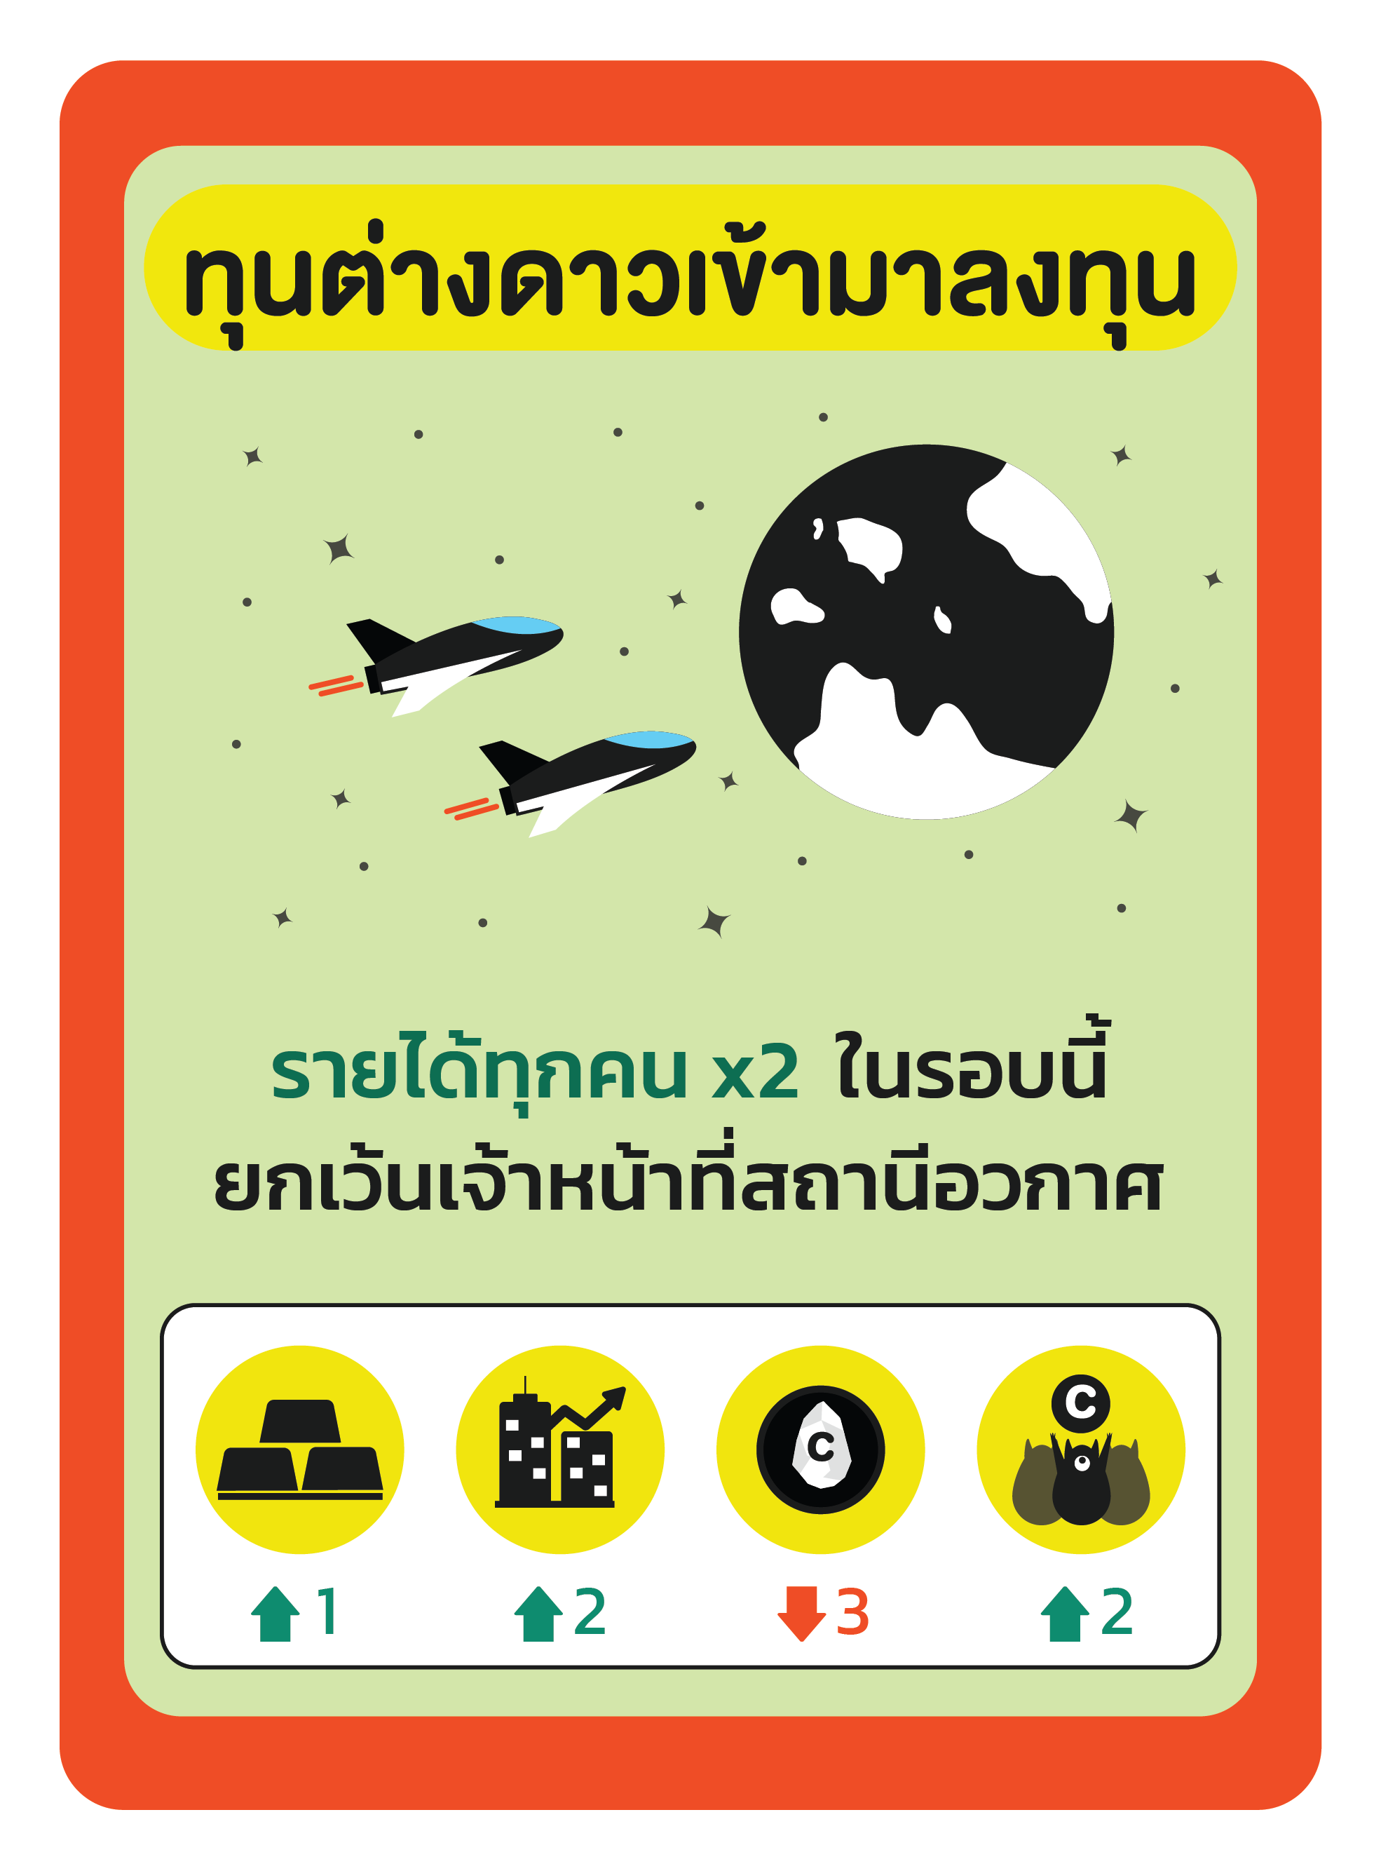

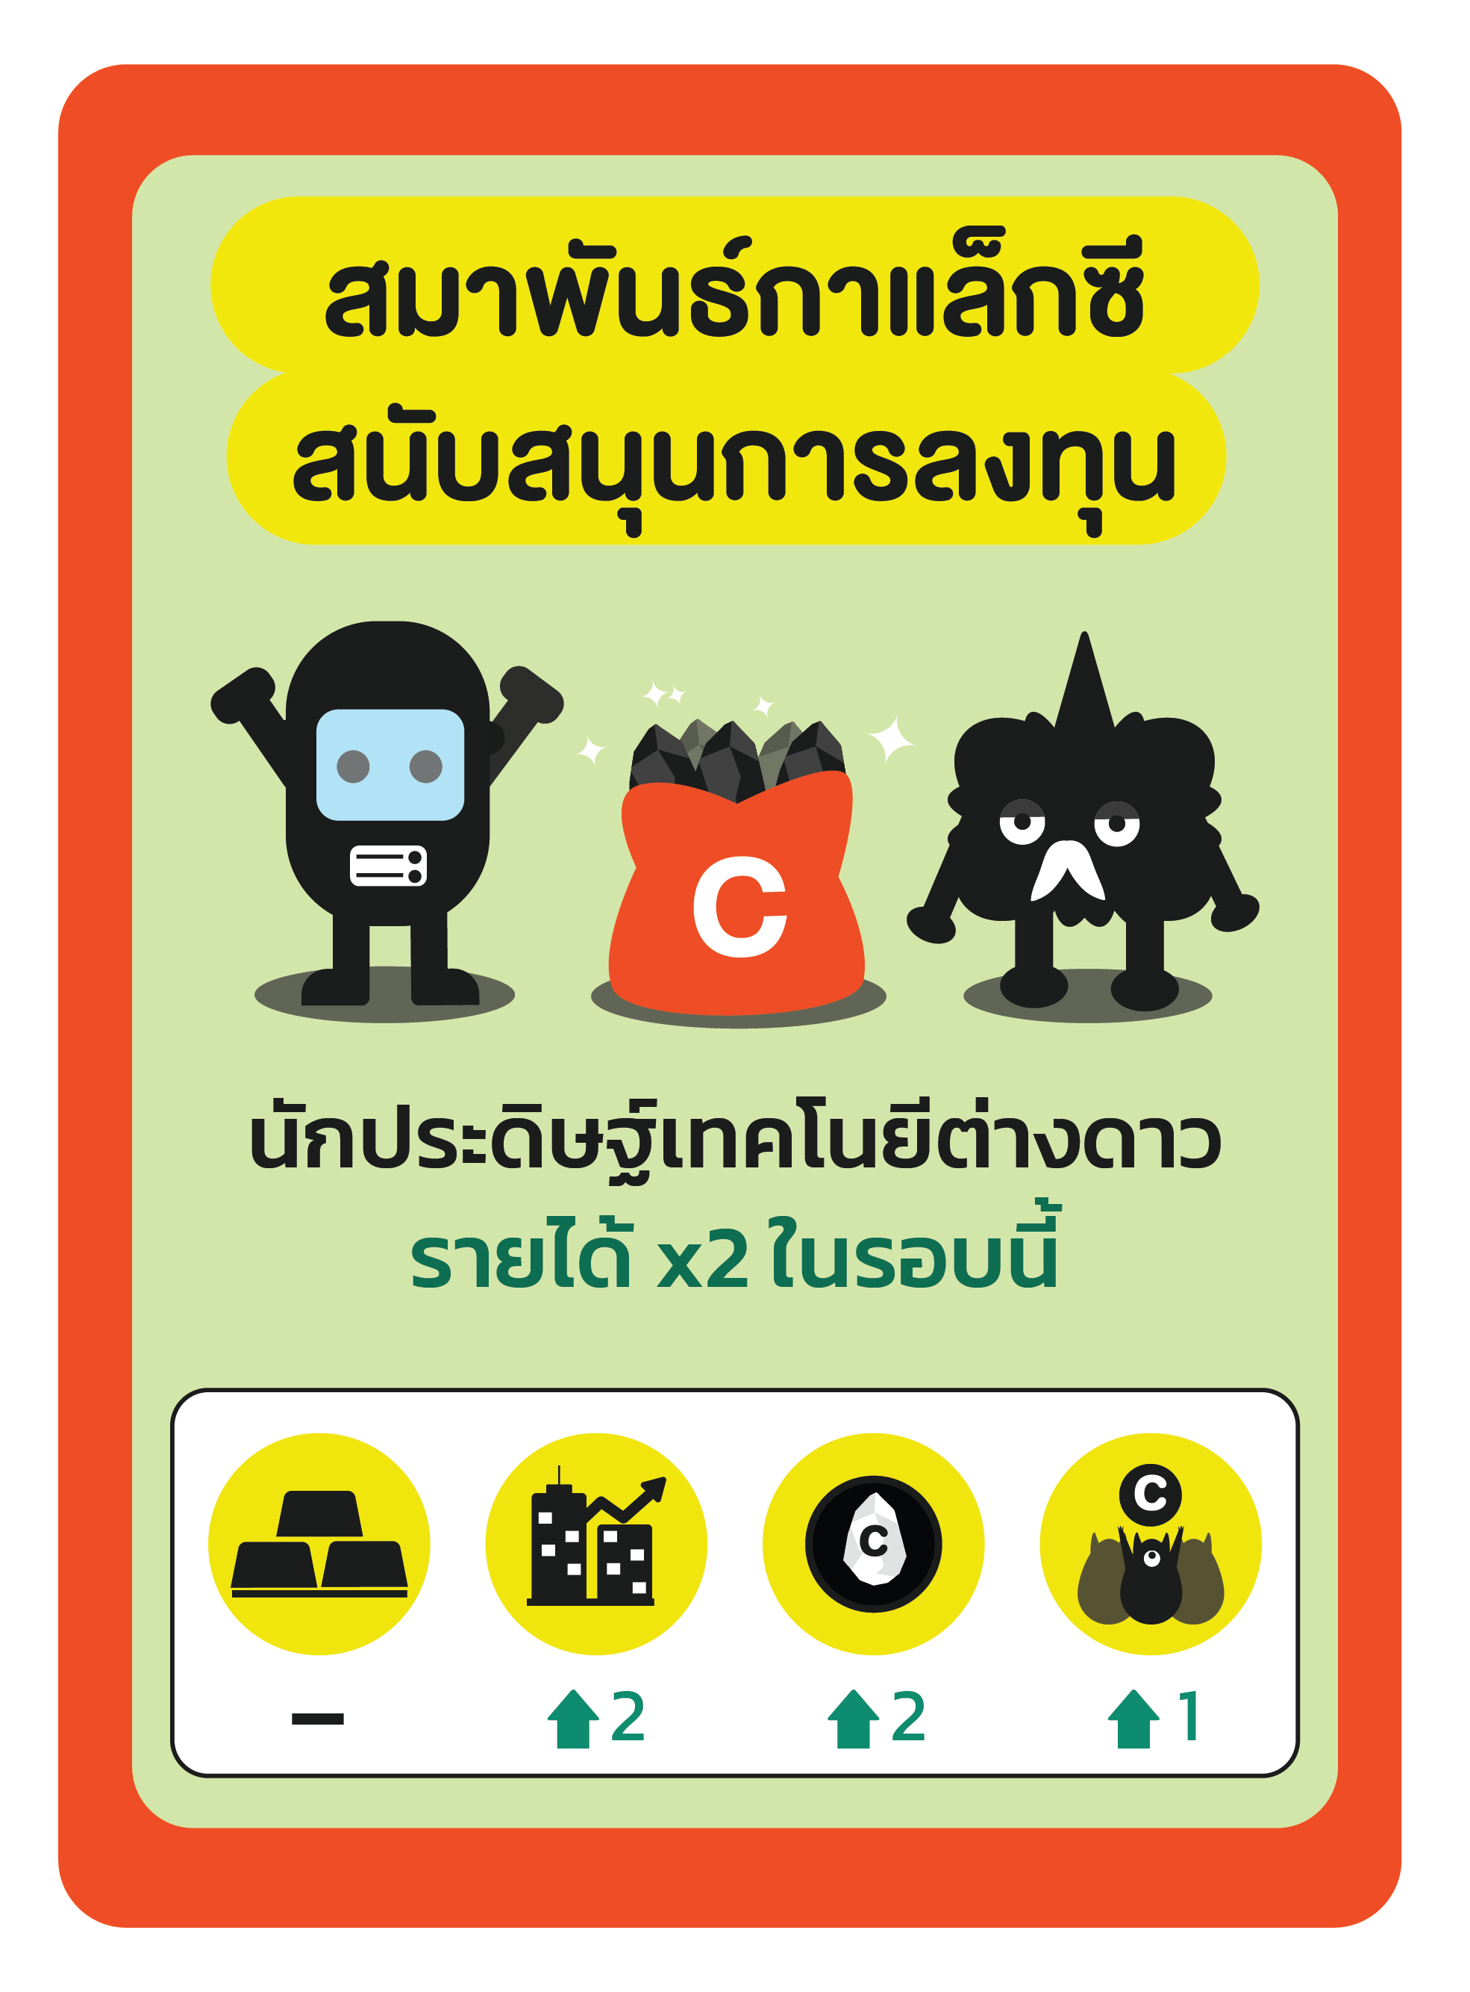
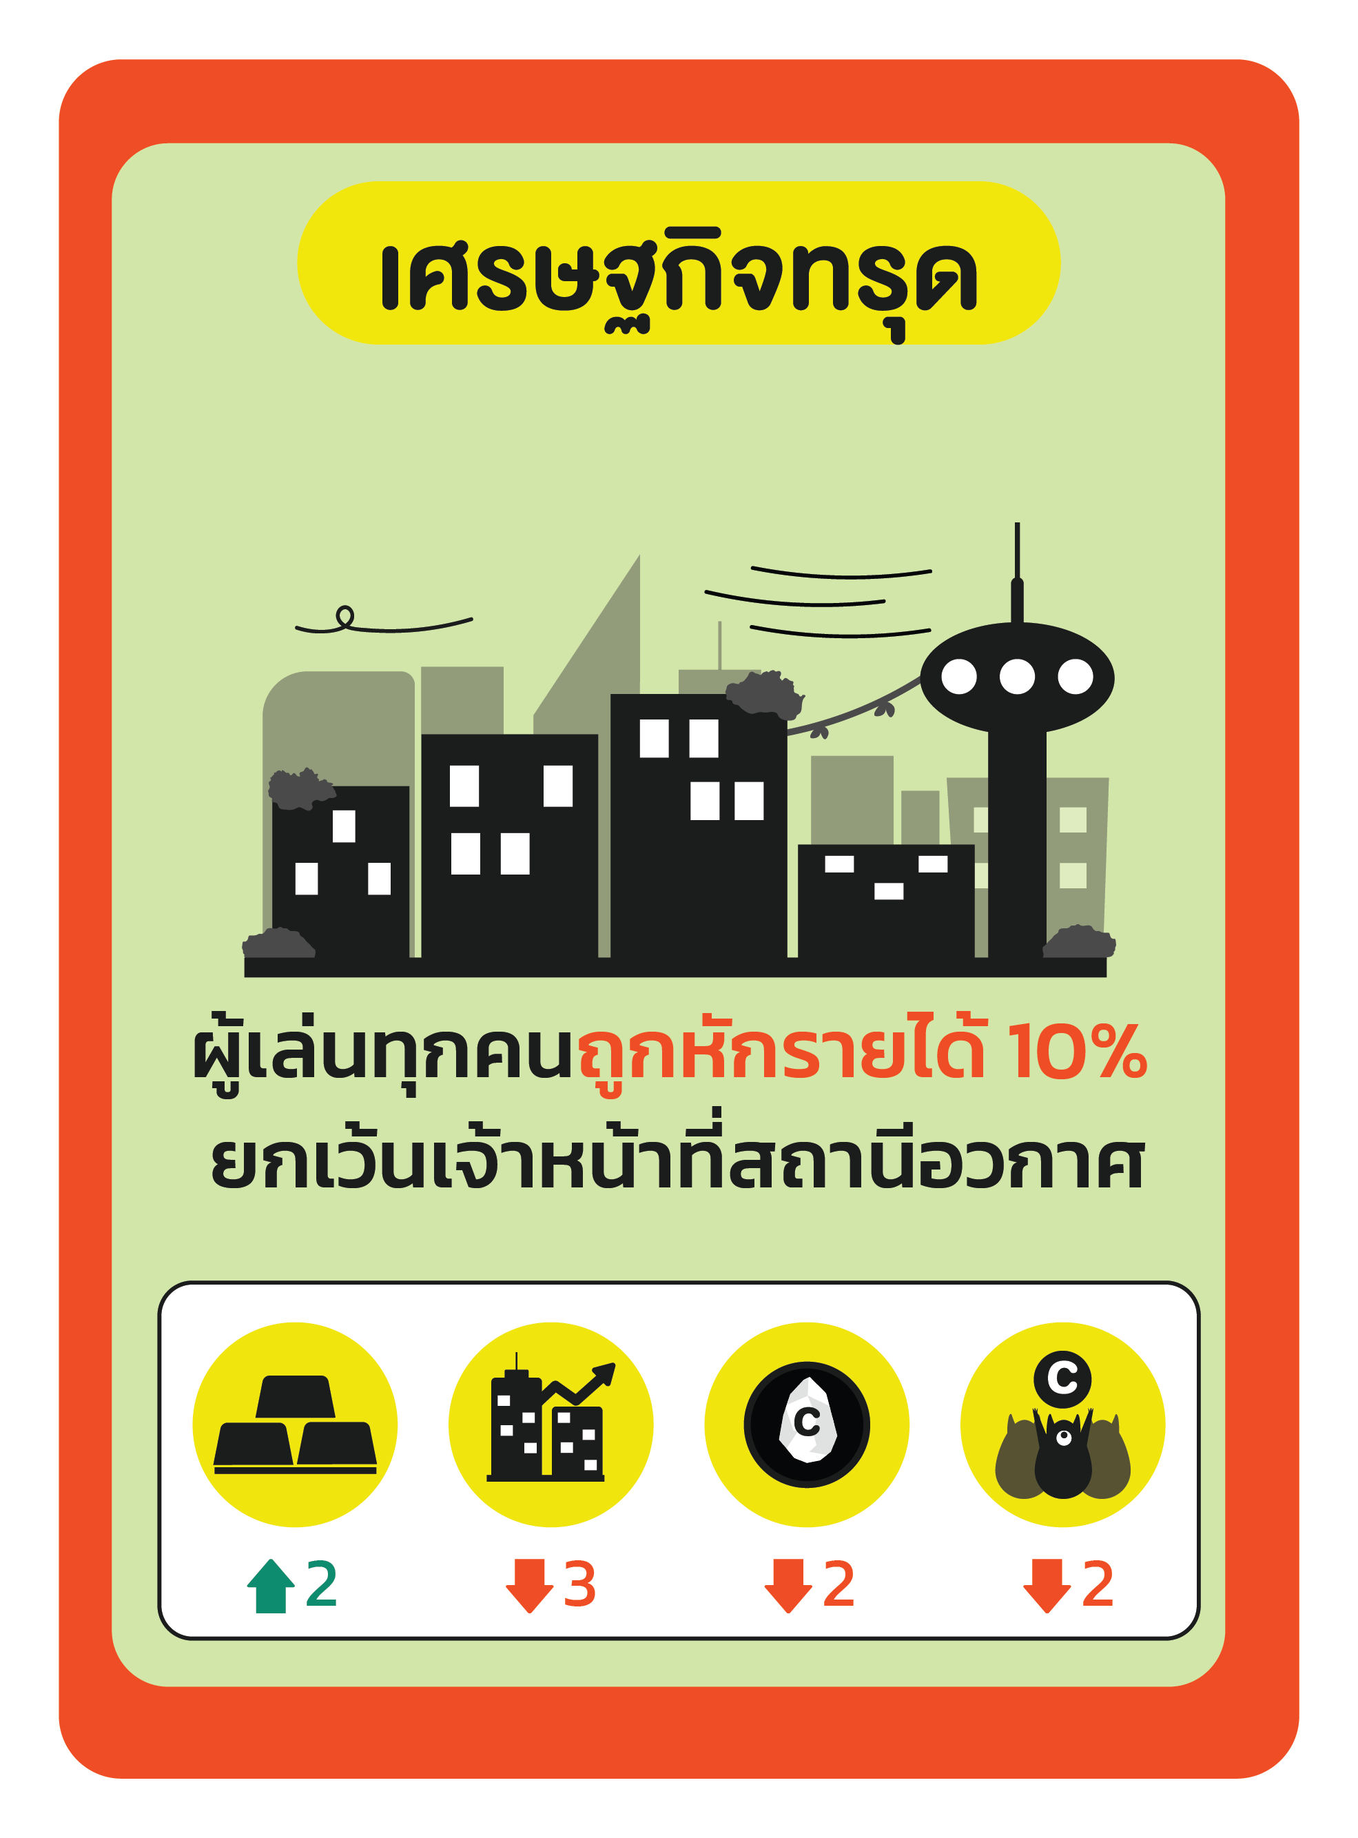
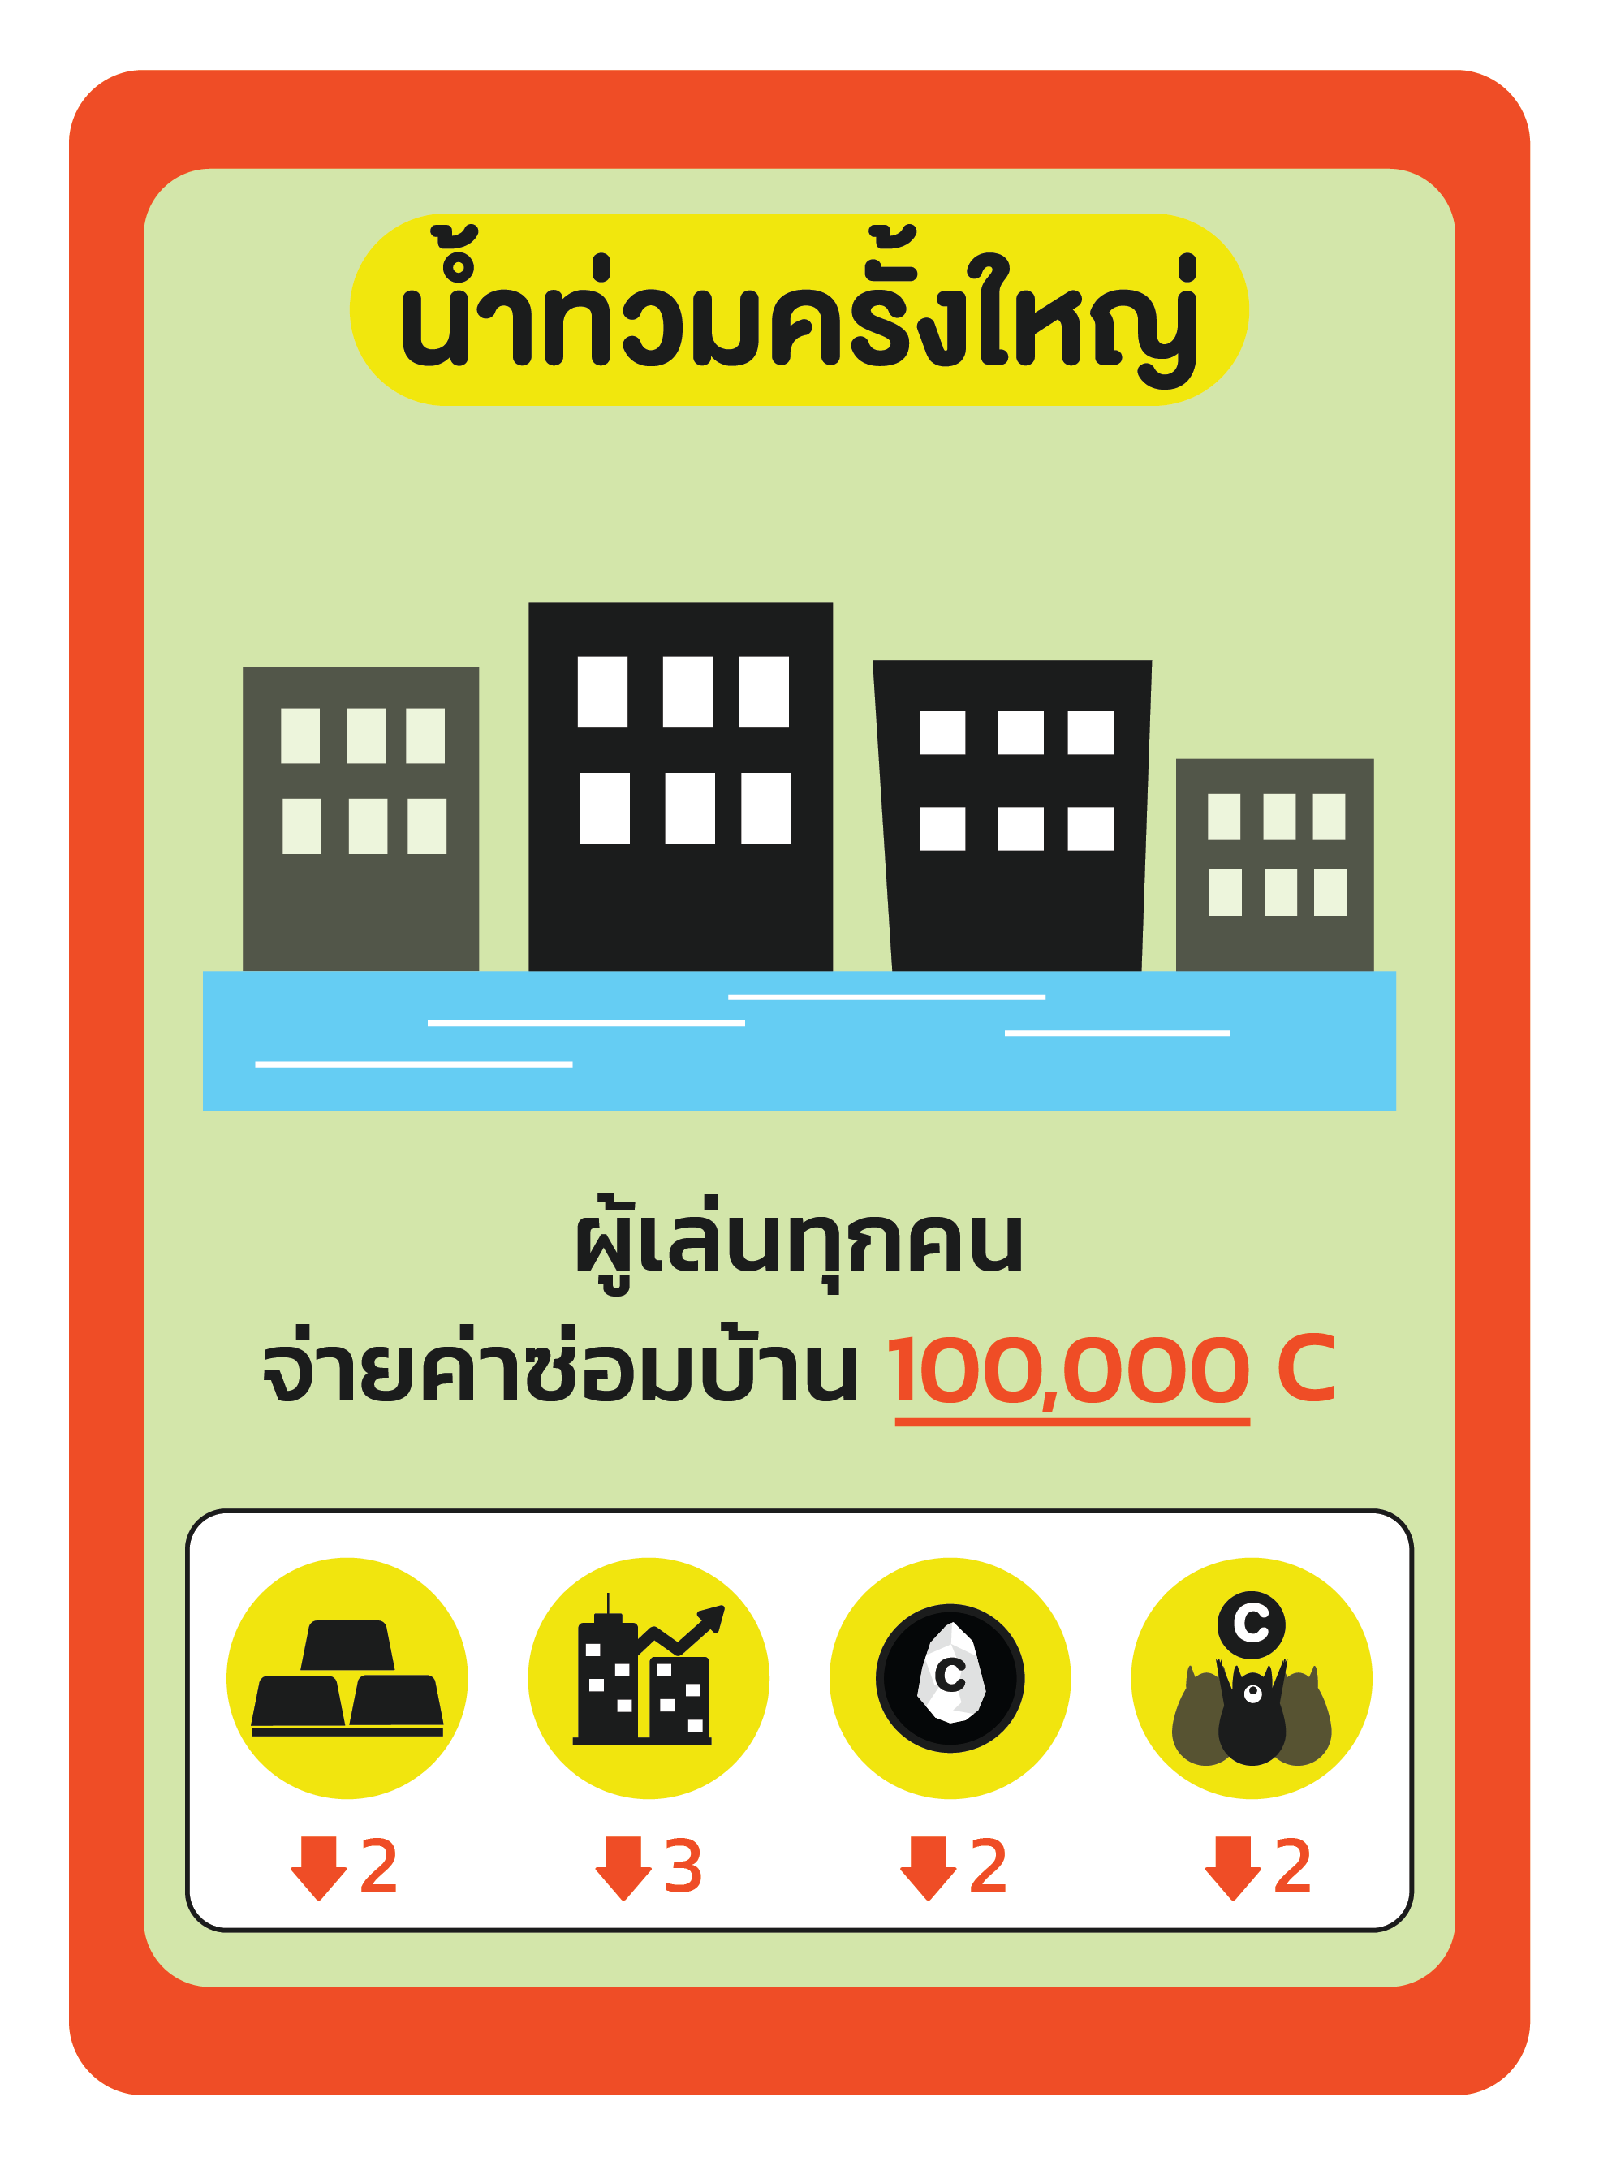
กลับกระดานกลาง
การ์ด Event
สุ่มเลือกการ์ดโดยกดที่วงล้อเพื่อหมุนและกดอีกครั้งเพื่อหยุด จากนั้นกดเปิดการ์ด
1
2
3
4
5
6
7
8
9

Slide 20




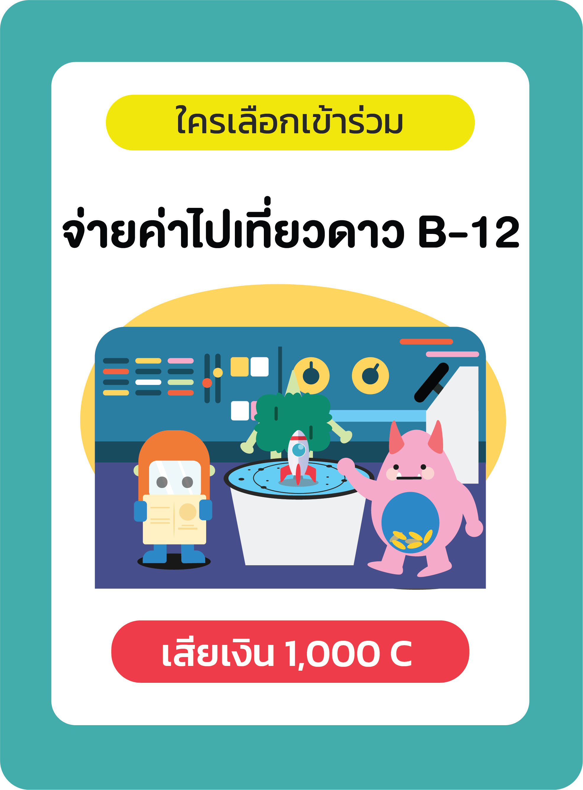

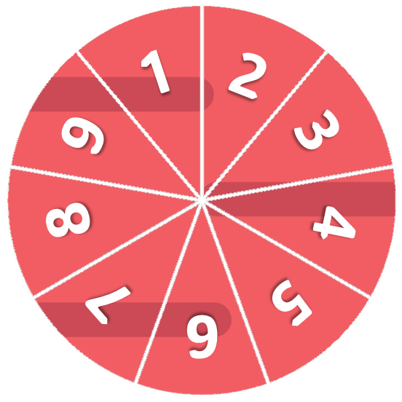






กลับกระดานกลาง
การ์ดเหตุการณ์ : ช่วงวัยเรียน
สุ่มเลือกการ์ดโดยกดที่วงล้อเพื่อหมุนและกดอีกครั้งเพื่อหยุด จากนั้นทำคำสั่งตามสัญลักษณ์บนการ์ดที่สุ่มได้ เมื่อผู้เล่นทุกคนทำตามคำสั่งเสร็จแล้วจึงกดเปิดการ์ด (สุ่มการ์ดอย่างน้อย 3 ใบ)
1
2
3
4
5
6
7
8
9

Slide 21
กลับกระดานกลาง
การ์ดเหตุการณ์ : ช่วงวัยเรียน
สุ่มเลือกการ์ดโดยกดที่วงล้อเพื่อหมุนและกดอีกครั้งเพื่อหยุด จากนั้นทำคำสั่งตามสัญลักษณ์บนการ์ดที่สุ่มได้ เมื่อผู้เล่นทุกคนทำตามคำสั่งเสร็จแล้วจึงกดเปิดการ์ด (สุ่มการ์ดอย่างน้อย 3 ใบ)
1
2
3
4
5
6
7
8
9

Slide 22

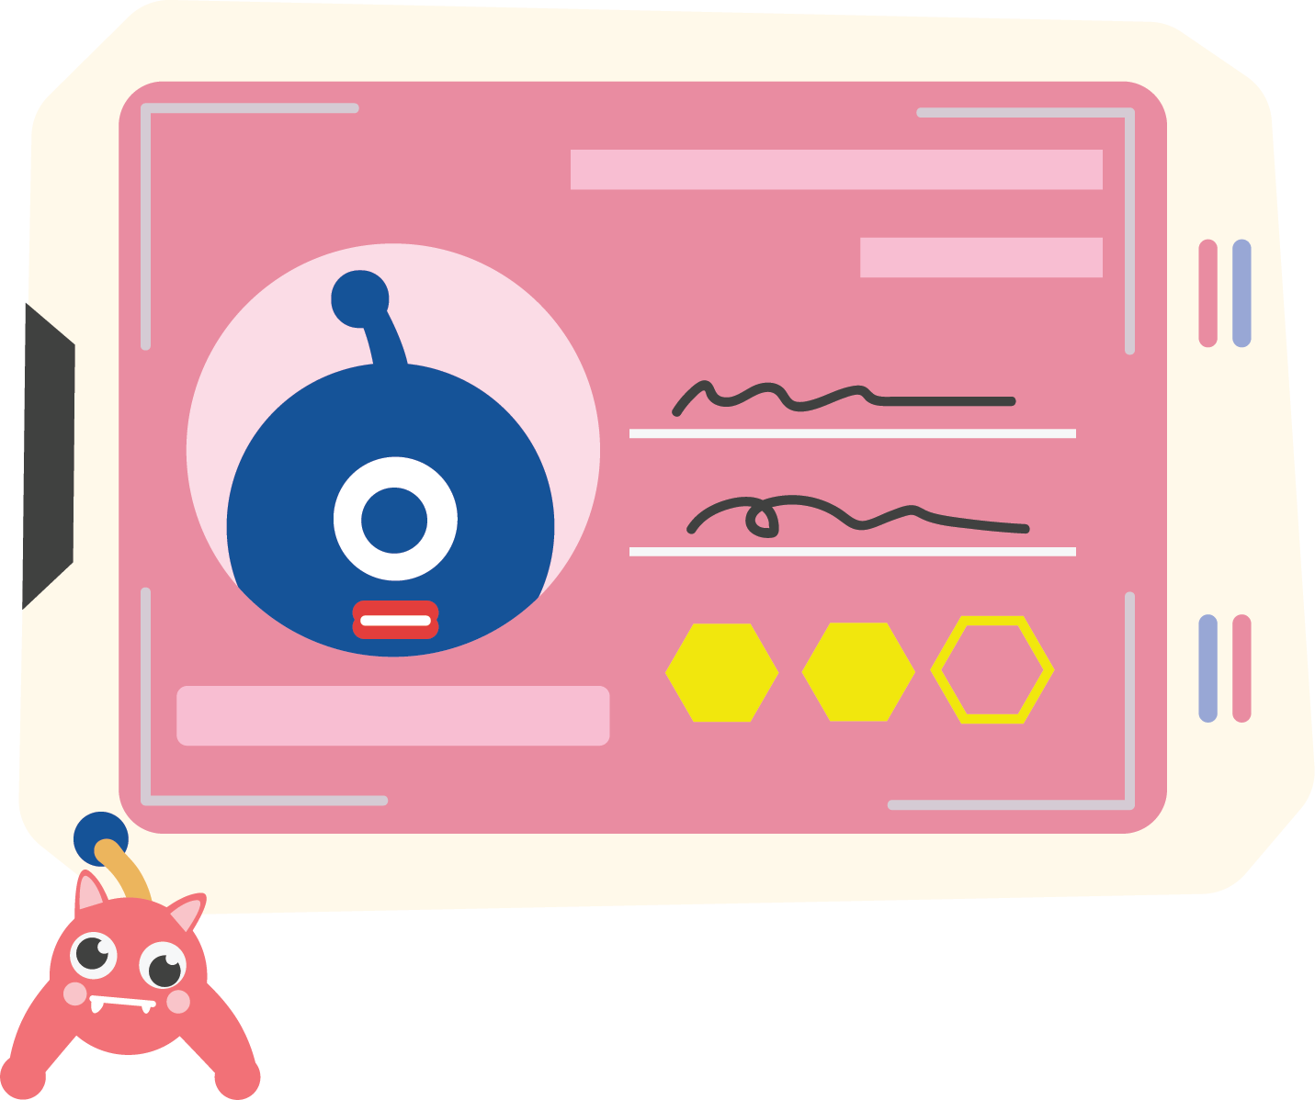




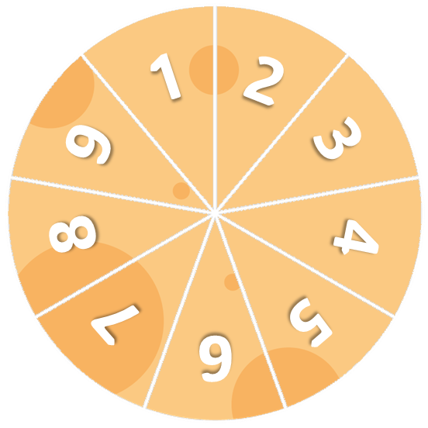


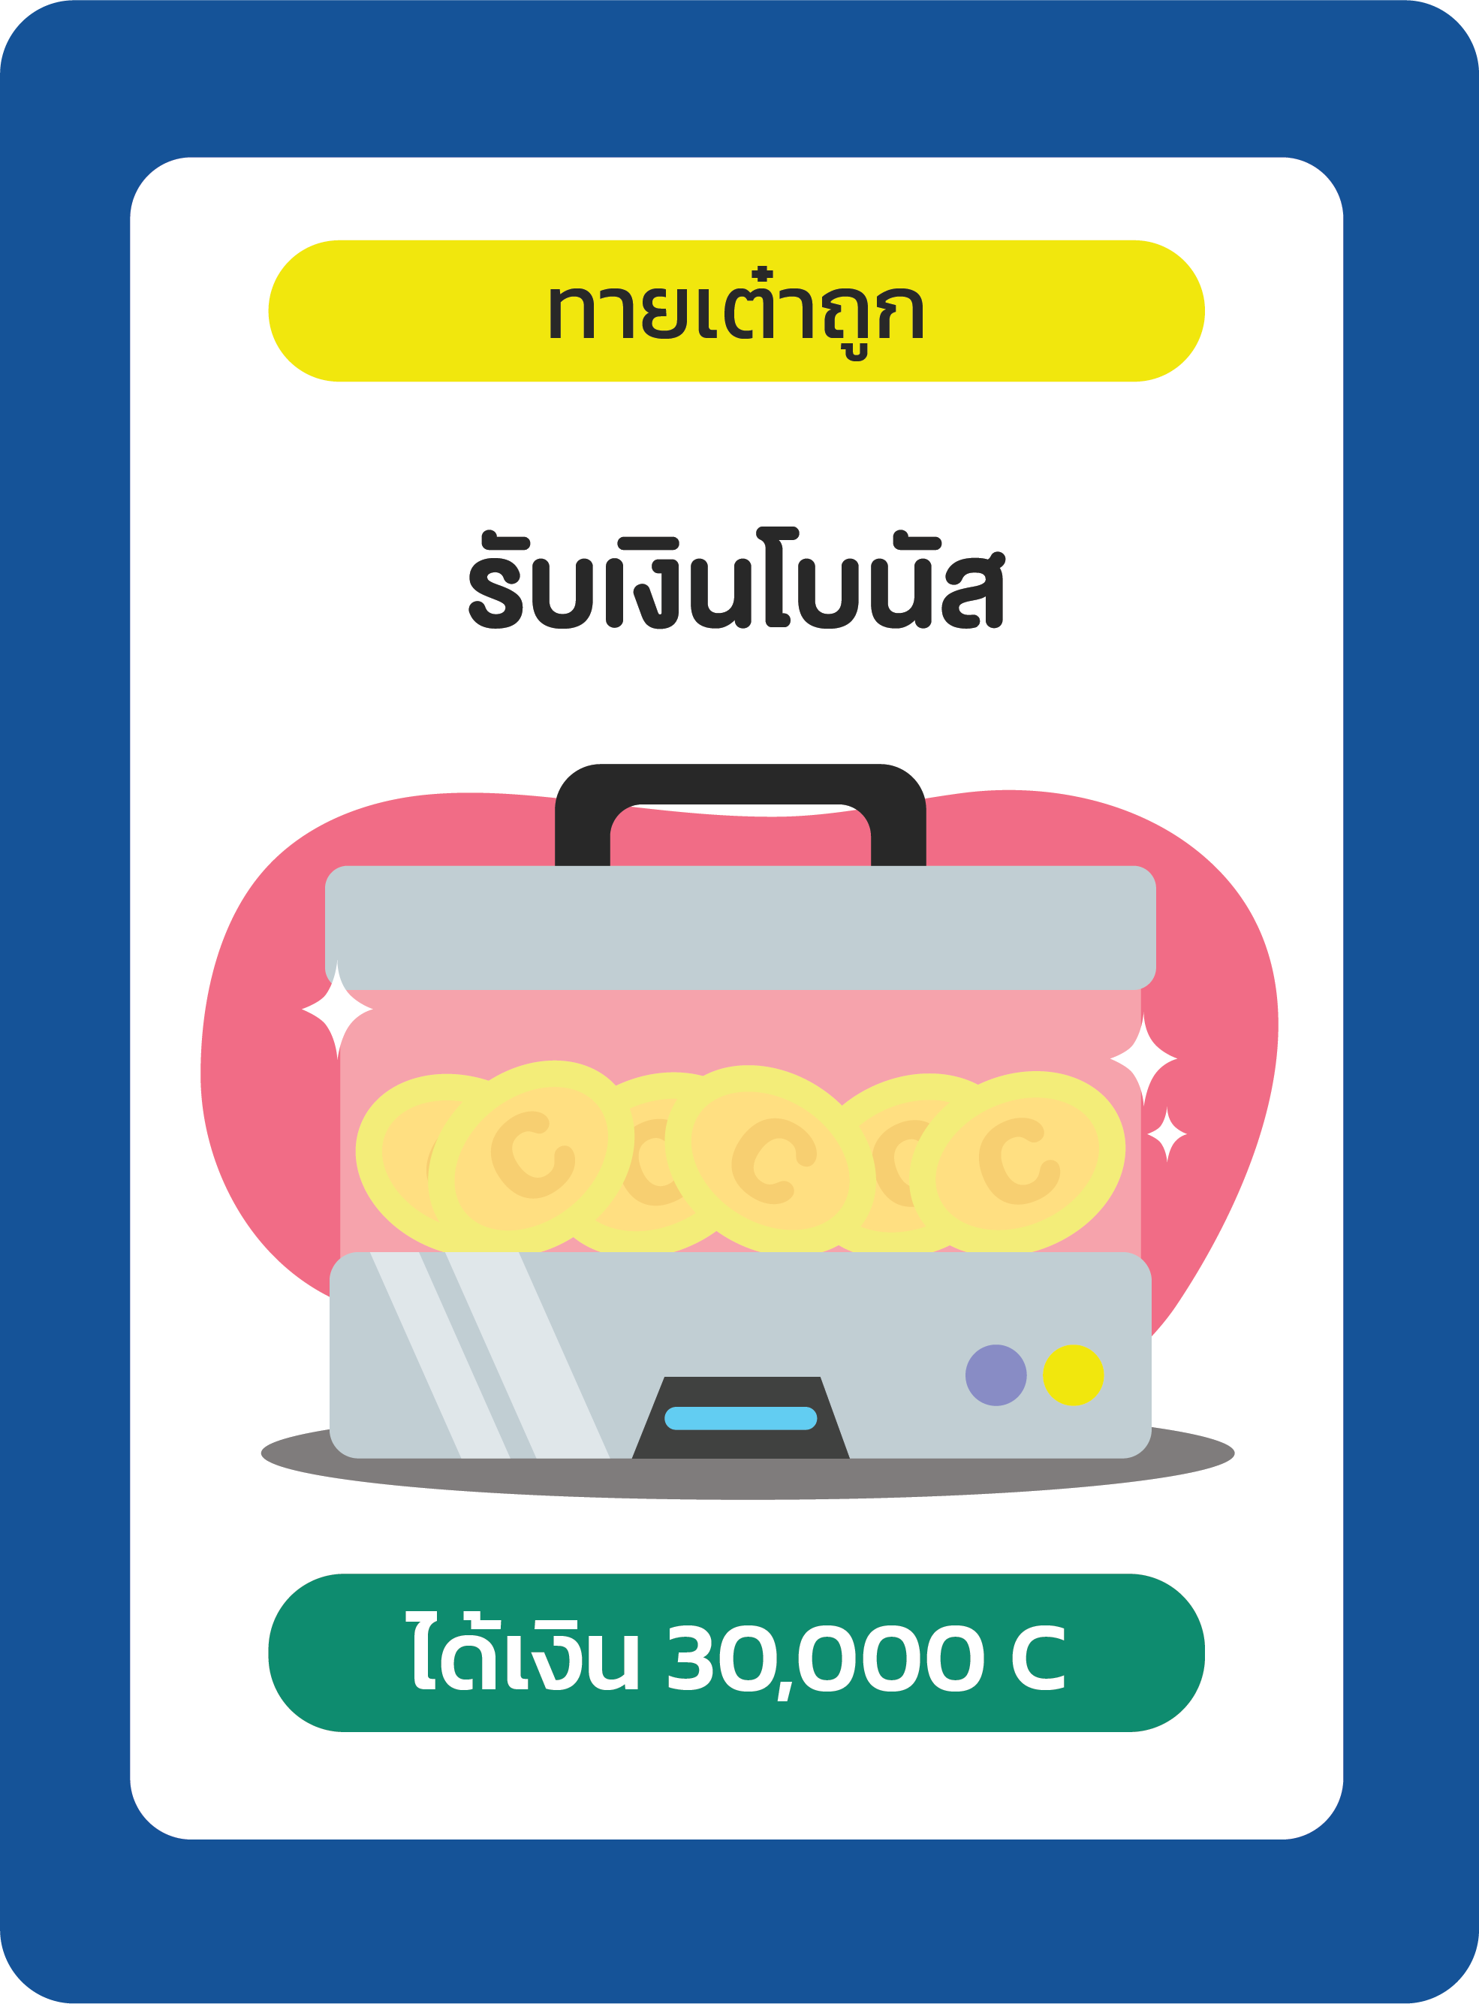




กลับกระดานกลาง
การ์ดเหตุการณ์ : ช่วงเริ่มทำงาน
สุ่มเลือกการ์ดโดยกดที่วงล้อเพื่อหมุนและกดอีกครั้งเพื่อหยุด จากนั้นทำคำสั่งตามสัญลักษณ์บนการ์ดที่สุ่มได้ เมื่อผู้เล่นทุกคนทำตามคำสั่งเสร็จแล้วจึงกดเปิดการ์ด (สุ่มการ์ดอย่างน้อย 3 ใบ)
1
2
3
4
5
6
7
8
9

Slide 23





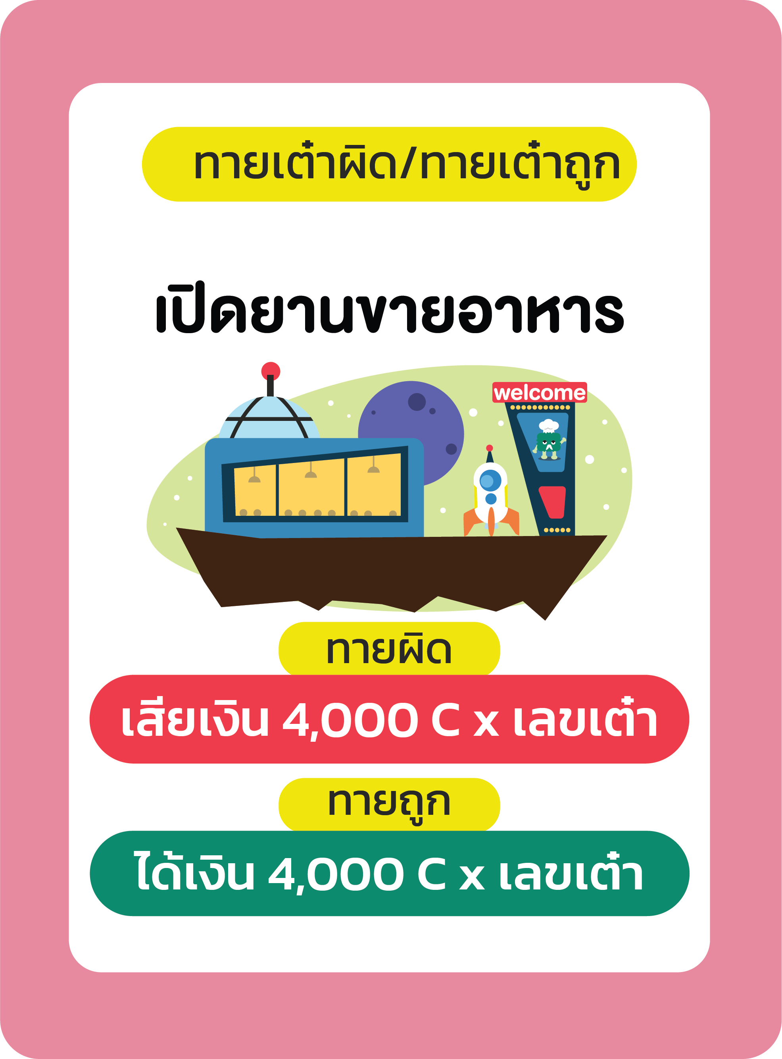


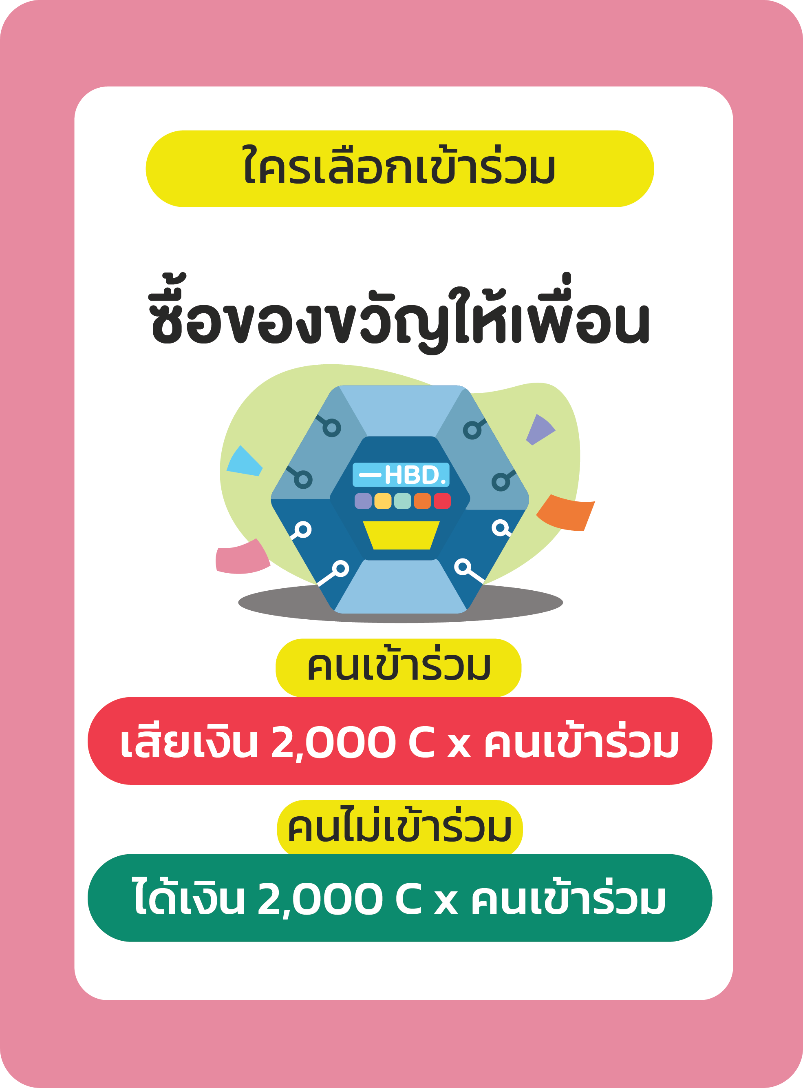

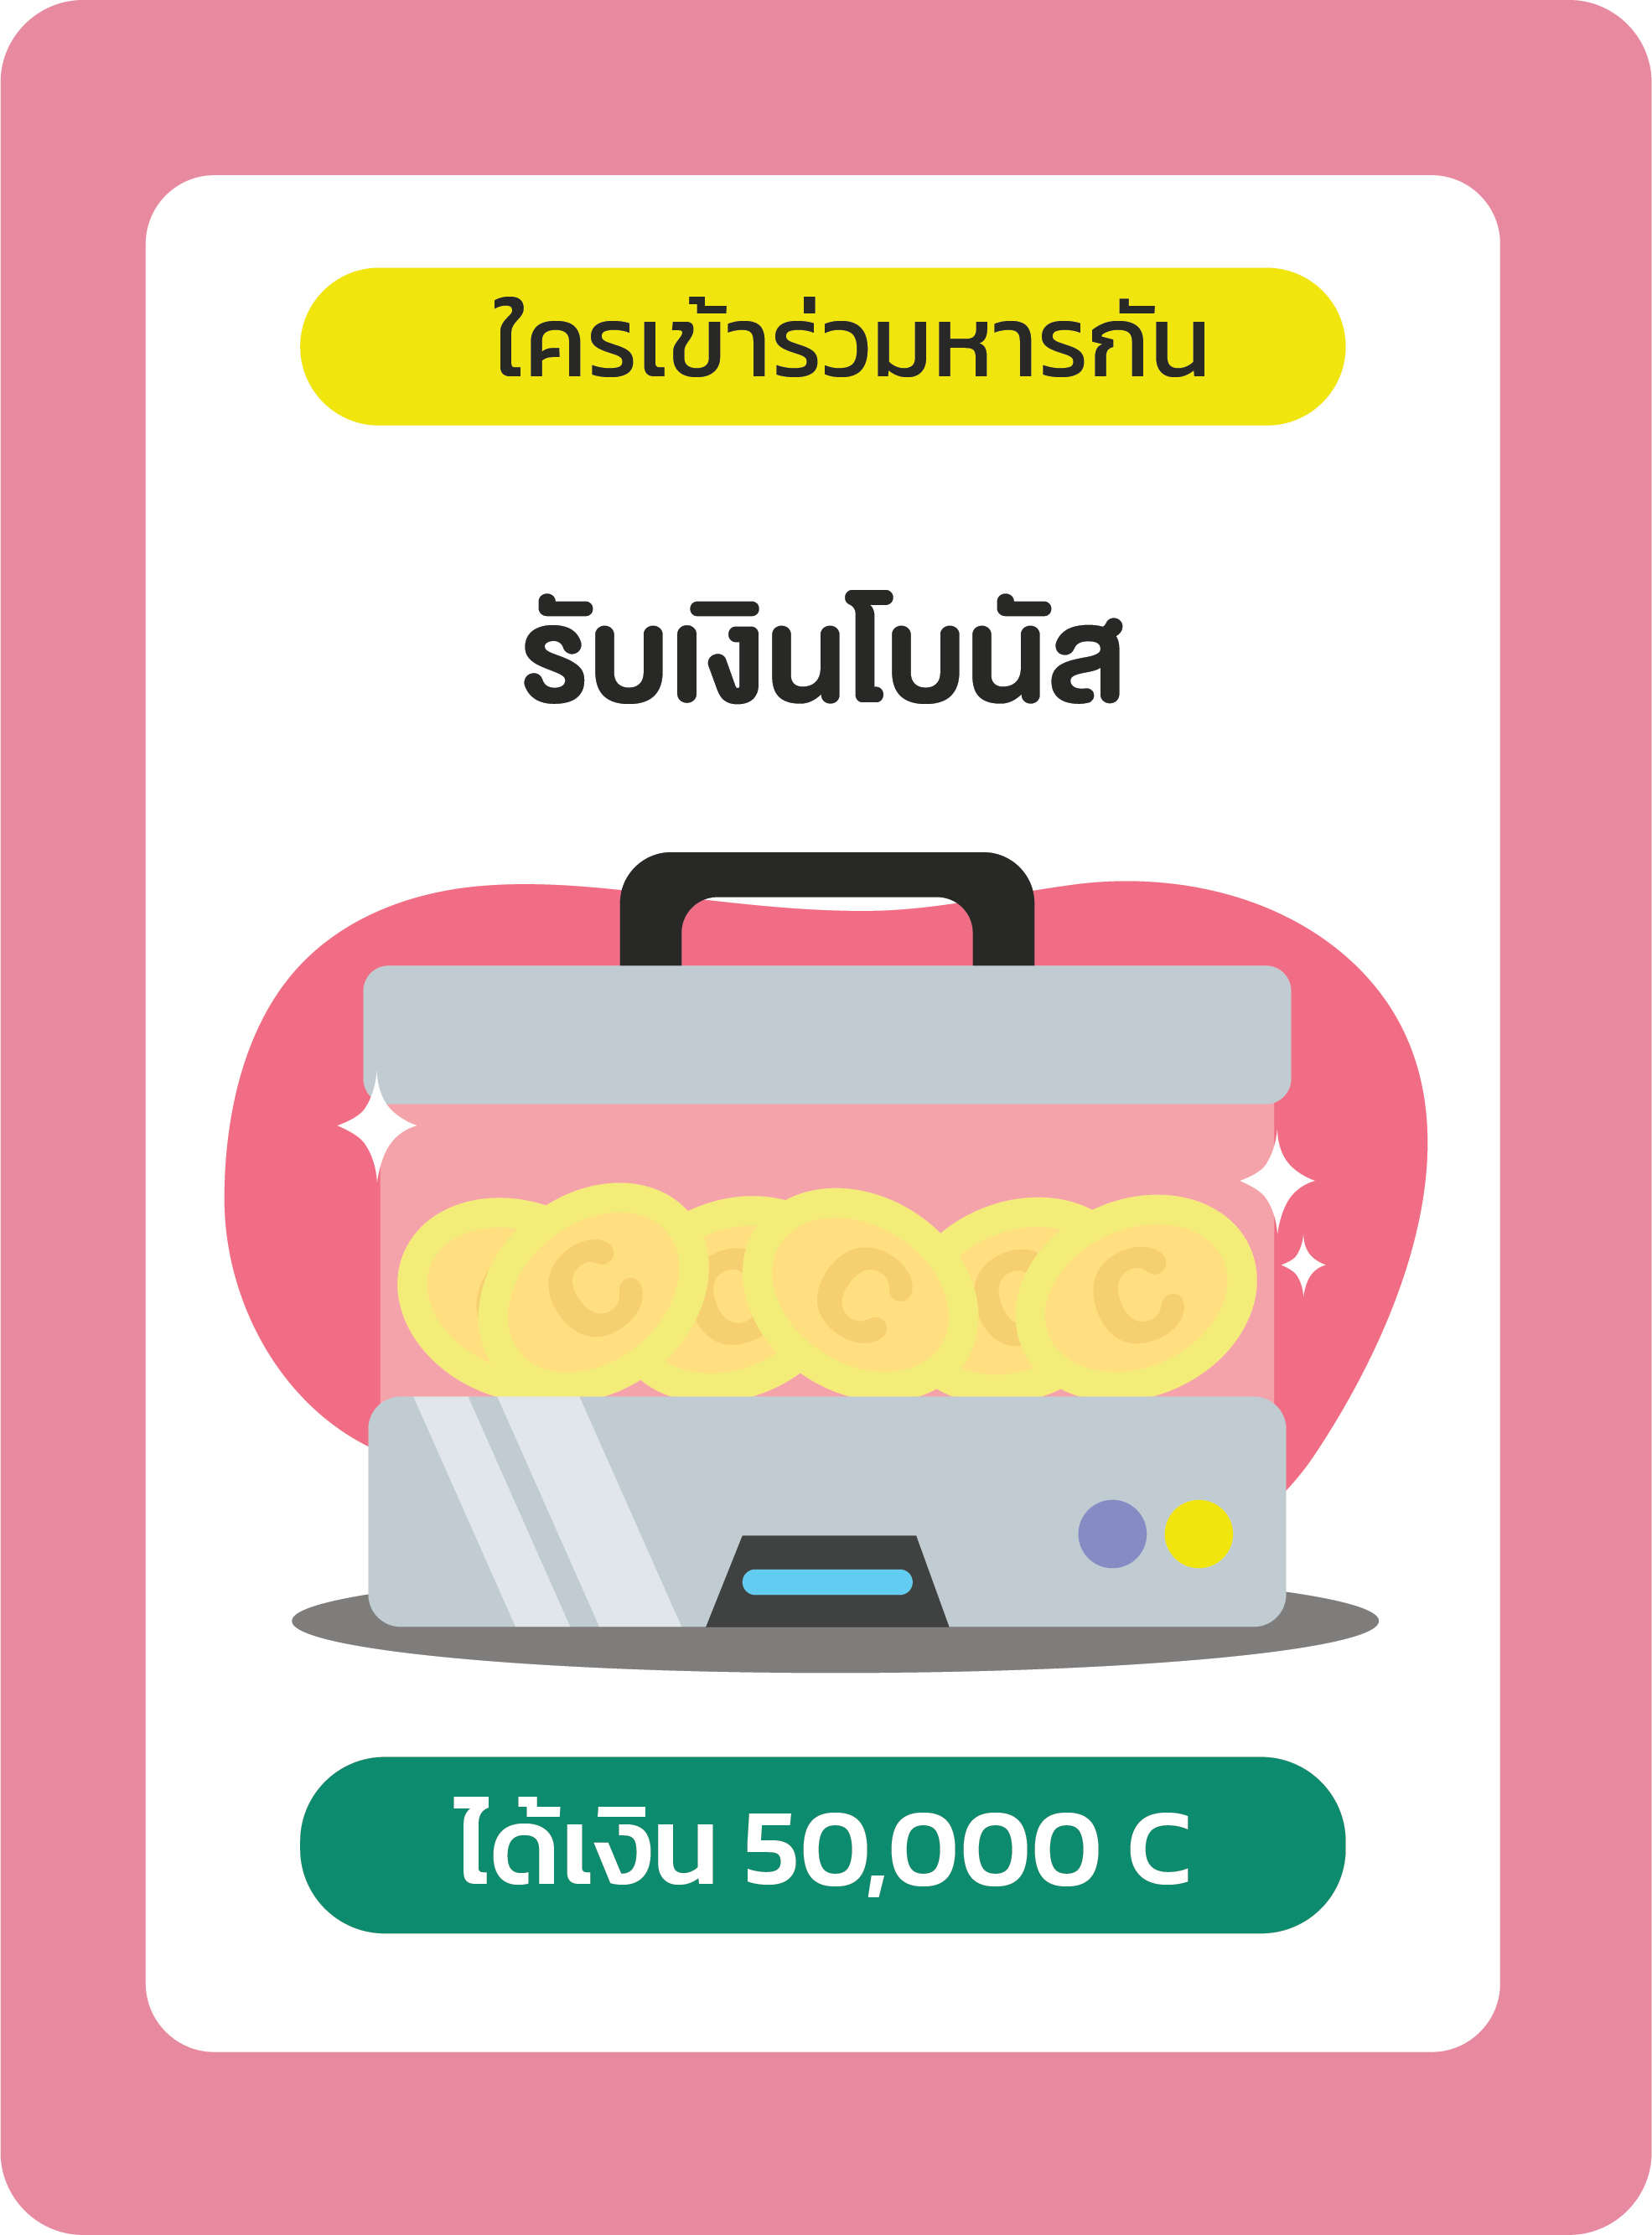


กลับกระดานกลาง
การ์ดเหตุการณ์ : ช่วงทำงาน
สุ่มเลือกการ์ดโดยกดที่วงล้อเพื่อหมุนและกดอีกครั้งเพื่อหยุด จากนั้นทำคำสั่งตามสัญลักษณ์บนการ์ดที่สุ่มได้ เมื่อผู้เล่นทุกคนทำตามคำสั่งเสร็จแล้วจึงกดเปิดการ์ด (สุ่มการ์ดอย่างน้อย 3 ใบ)
1
2
3
4
5
6
7
8
9

Slide 24






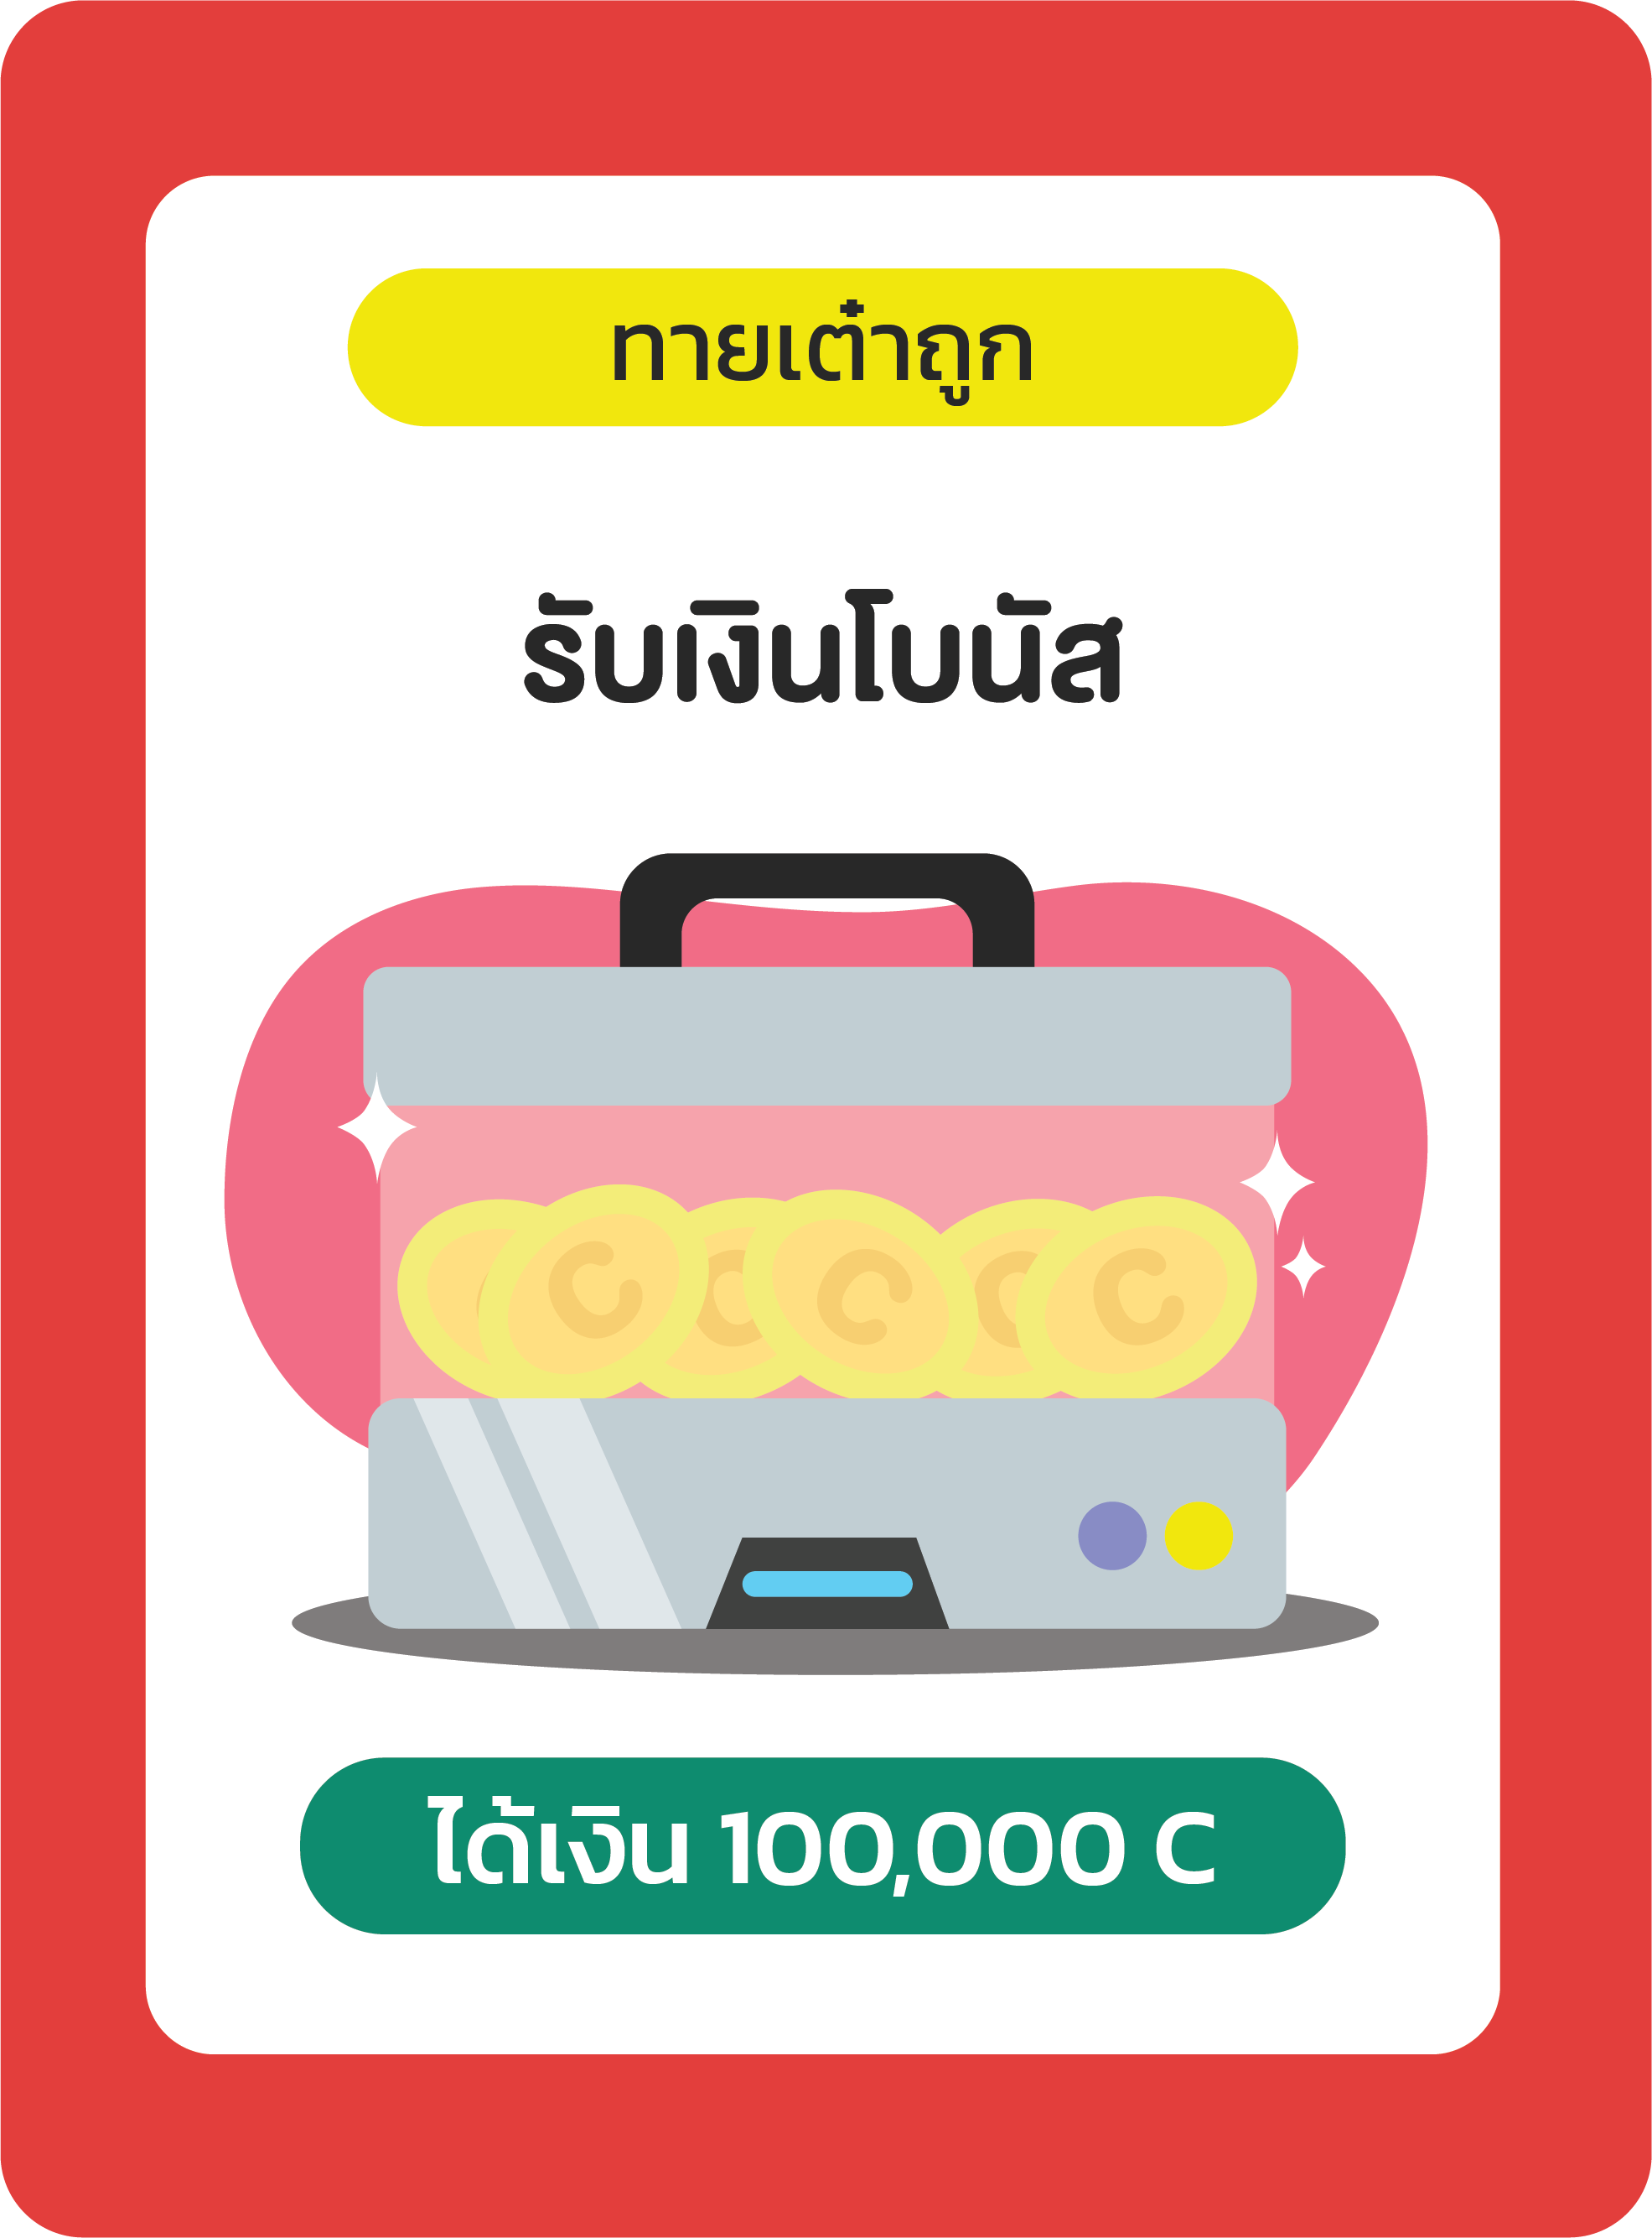

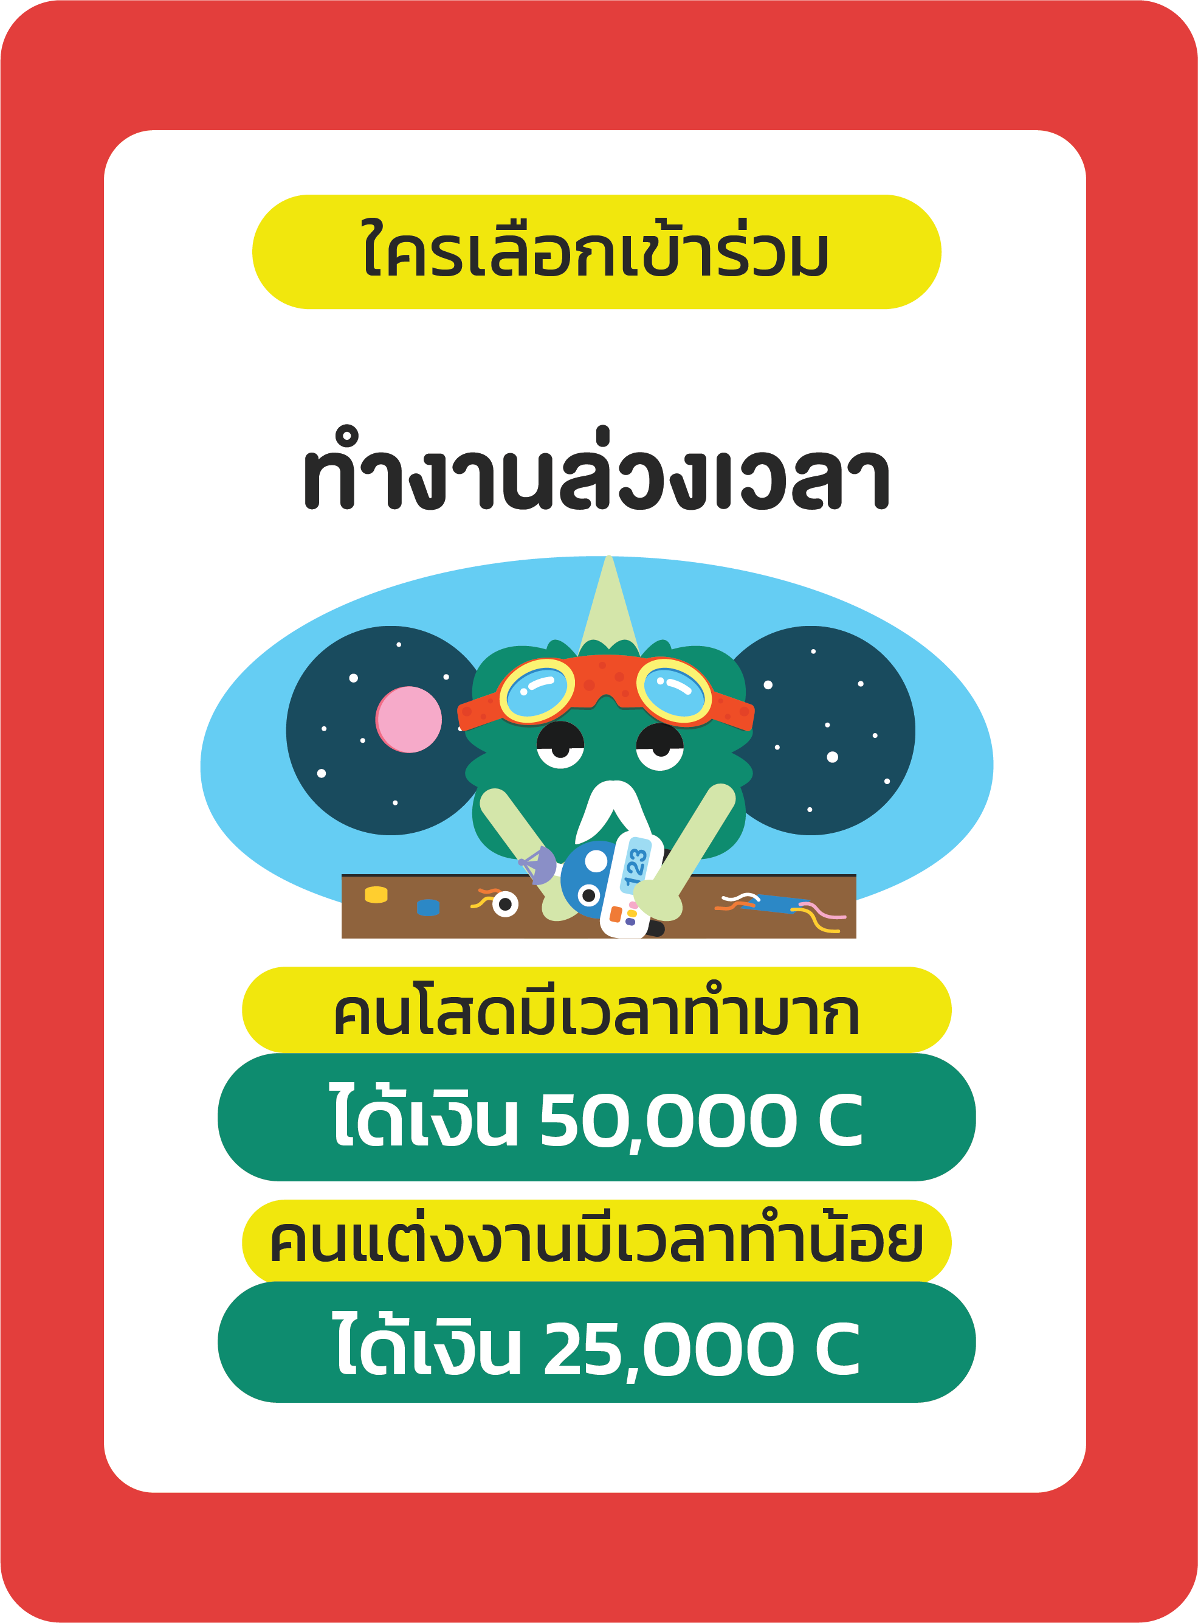


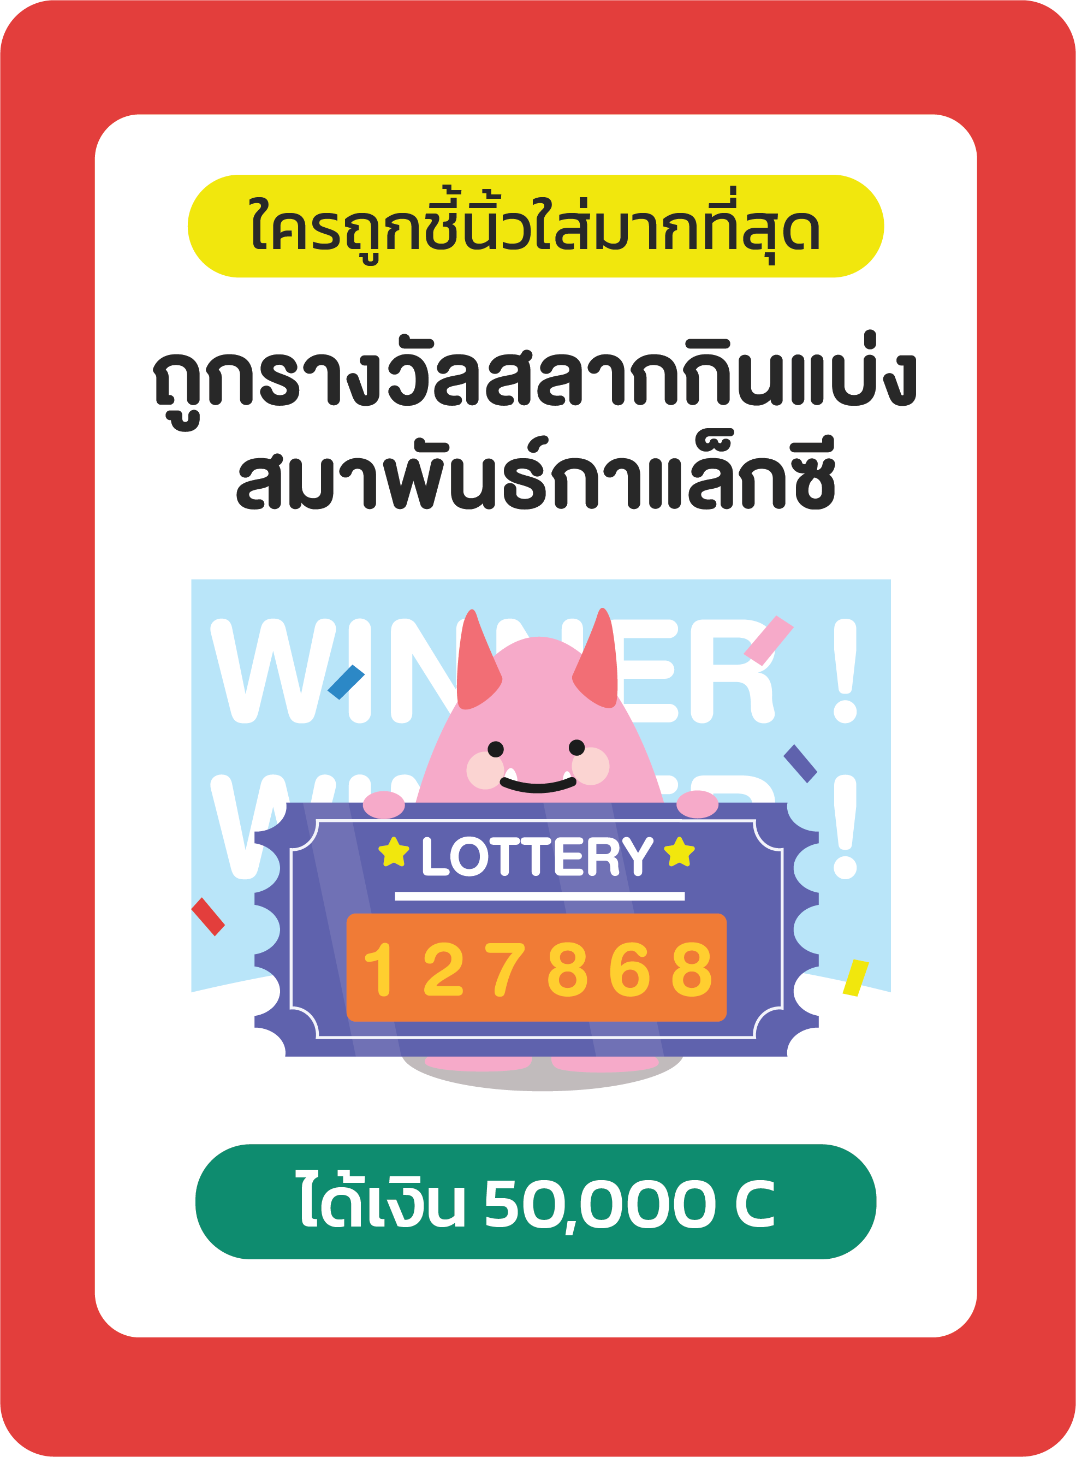

กลับกระดานกลาง
การ์ดเหตุการณ์ : ช่วงสร้างครอบครัว
สุ่มเลือกการ์ดโดยกดที่วงล้อเพื่อหมุนและกดอีกครั้งเพื่อหยุด จากนั้นทำคำสั่งตามสัญลักษณ์บนการ์ดที่สุ่มได้ เมื่อผู้เล่นทุกคนทำตามคำสั่งเสร็จแล้วจึงกดเปิดการ์ด (สุ่มการ์ดอย่างน้อย 3 ใบ)
1
2
3
4
5
6
7
8
9

Slide 25








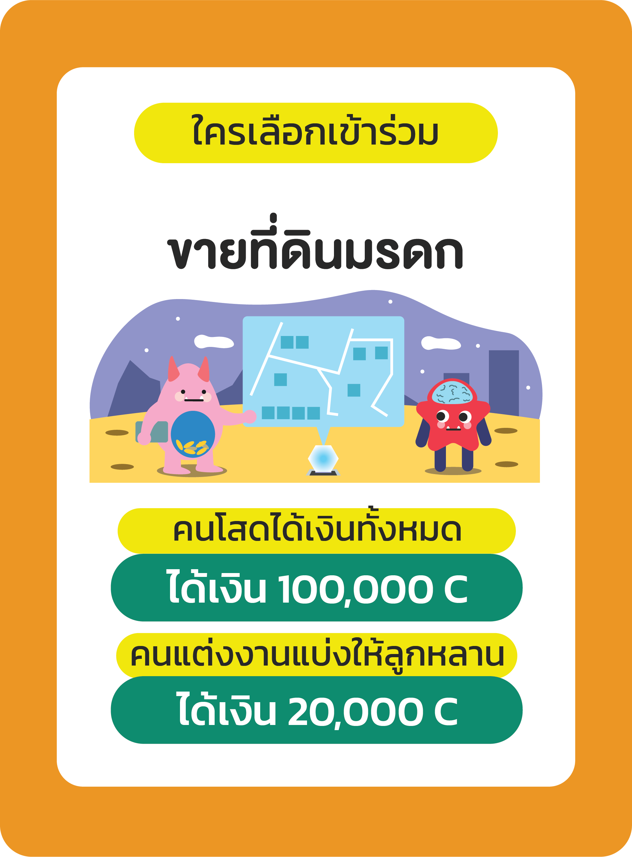


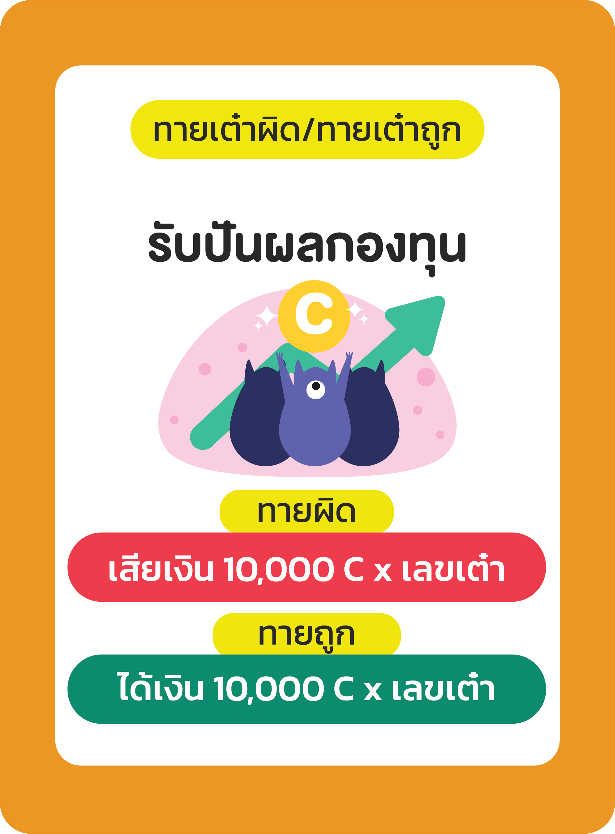

กลับกระดานกลาง
การ์ดเหตุการณ์ : ช่วงพร้อมเกษียณ
สุ่มเลือกการ์ดโดยกดที่วงล้อเพื่อหมุนและกดอีกครั้งเพื่อหยุด จากนั้นทำคำสั่งตามสัญลักษณ์บนการ์ดที่สุ่มได้ เมื่อผู้เล่นทุกคนทำตามคำสั่งเสร็จแล้วจึงกดเปิดการ์ด (สุ่มการ์ดอย่างน้อย 3 ใบ)
1
2
3
4
5
6
7
8
9

Slide 26
ช่วงวัยเรียน
ช่วงเริ่มทำงาน
ช่วงทำงาน
ช่วงสร้างครอบครัว
ช่วงพร้อมเกษียณ

Slide 27




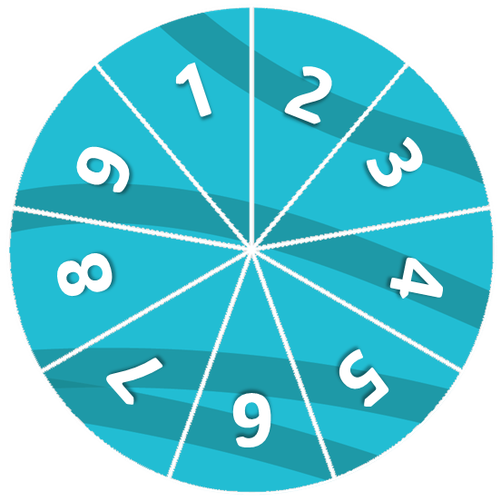
1
2
1
2
1
2
9
3
9
3
9
3
8
4
8
4
8
4
7
5
7
5
7
5
6
6
6
Beginner
Advanced
GAME START

Slide 28
วิธีบันทึกรายการ
คิดดอกเบี้ย
รับเงินและ
จ่ายค่าครองชีพ
บันทึกจำนวนหนี้ที่ลดลง
ซื้อประกัน
จ่ายหนี้

